Slide 1
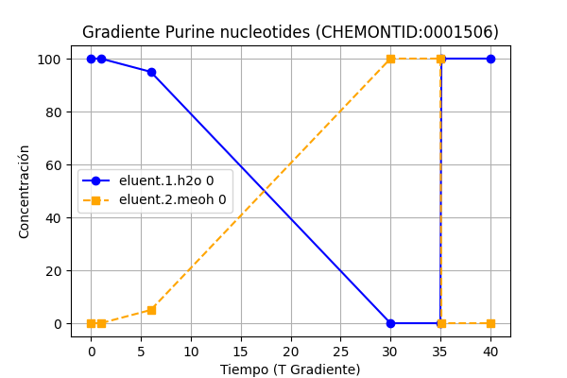
Purine nucleotides (CHEMONTID:0001506): 0.9485849547147692, n_datos: 5
Configuración Columna:
pH1: 3.0 | pH2: 3.0 | Columna: Waters CORTECS T3 USP Code: column.usp.code_L1 | Longitud: 100.0 mm Tamaño Partícula: 2.7 µm | Temp: 40.0°C Flujo: 0.15 mL/min | T0: 1.47 min

Slide 2
Purine nucleotides (CHEMONTID:0001506): 0.9354299096687856, n_datos: 6
Configuración Columna:
pH1: 3.0 | pH2: 3.0 | Columna: Waters CORTECS T3 USP Code: column.usp.code_L1 | Longitud: 100.0 mm Tamaño Partícula: 2.7 µm | Temp: 40.0°C Flujo: 0.2 mL/min | T0: 1.1025 min

Slide 3
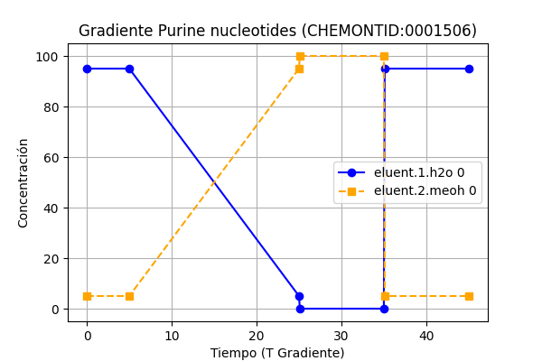
Purine nucleotides (CHEMONTID:0001506): 0.9075578700297258, n_datos: 5
Configuración Columna:
pH1: 3.0 | pH2: 3.0 | Columna: Waters CORTECS T3 USP Code: column.usp.code_L1 | Longitud: 100.0 mm Tamaño Partícula: 2.7 µm | Temp: 40.0°C Flujo: 0.2 mL/min | T0: 1.1025 min

Slide 4
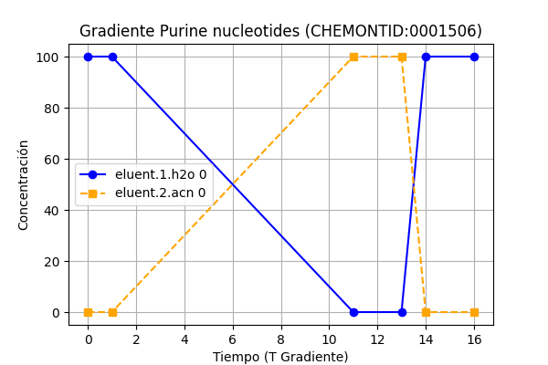
Purine nucleotides (CHEMONTID:0001506): 0.8867189879243017, n_datos: 6
Configuración Columna:
pH1: 3.0 | pH2: 3.0 | Columna: Thermo Scientific Hypersil GOLD USP Code: column.usp.code_L1 | Longitud: 113.75 mm Tamaño Partícula: 1.9 µm | Temp: 40.0°C Flujo: 0.4 mL/min | T0: 0.6500755324656243 min

Slide 5
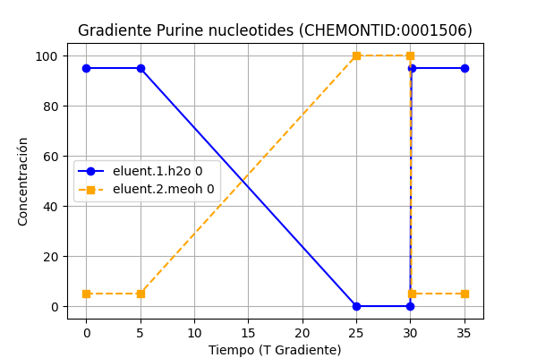
Purine nucleotides (CHEMONTID:0001506): 0.8627624265299608, n_datos: 6
Configuración Columna:
pH1: 3.0 | pH2: 3.0 | Columna: Merck Supelco Ascentis Express F5 (PFP) USP Code: column.usp.code_L43 | Longitud: 100.0 mm Tamaño Partícula: 2.7 µm | Temp: 40.78947368421053°C Flujo: 0.1 mL/min | T0: 2.205 min

Slide 6
Purine nucleotides (CHEMONTID:0001506): 0.829201759663107, n_datos: 5
Configuración Columna:
pH1: 3.0 | pH2: 3.0 | Columna: Merck Supelco Ascentis Express F5 (PFP) USP Code: column.usp.code_L43 | Longitud: 100.0 mm Tamaño Partícula: 2.7 µm | Temp: 40.78947368421053°C Flujo: 0.1 mL/min | T0: 2.205 min

Slide 7
Purine nucleotides (CHEMONTID:0001506): 0.8196858197268853, n_datos: 6
Configuración Columna:
pH1: 3.0 | pH2: 3.0 | Columna: Merck Supelco Ascentis Express C18 USP Code: column.usp.code_L1 | Longitud: 100.0 mm Tamaño Partícula: 5.0 µm | Temp: 40.78947368421053°C Flujo: 0.1 mL/min | T0: 2.205 min

Slide 8
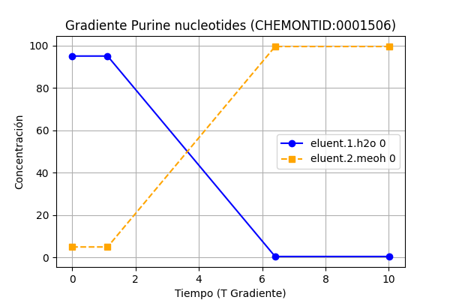
Purine nucleotides (CHEMONTID:0001506): 0.7969815745764044, n_datos: 6
Configuración Columna:
pH1: 3.0 | pH2: 3.0 | Columna: Waters ACQUITY UPLC HSS C18 USP Code: column.usp.code_L1 | Longitud: 100.0 mm Tamaño Partícula: 1.8 µm | Temp: 30.0°C Flujo: 0.4 mL/min | T0: 0.55125 min

Slide 9
Purine nucleotides (CHEMONTID:0001506): 0.7844285042689675, n_datos: 6
Configuración Columna:
pH1: 3.0 | pH2: 3.0 | Columna: Waters CORTECS T3 USP Code: column.usp.code_L1 | Longitud: 100.0 mm Tamaño Partícula: 2.7 µm | Temp: 40.0°C Flujo: 0.1 mL/min | T0: 2.205 min

Slide 10
Purine nucleotides (CHEMONTID:0001506): 0.783267289885873, n_datos: 6
Configuración Columna:
pH1: 3.0 | pH2: 3.0 | Columna: Waters CORTECS UPLC C18 USP Code: column.usp.code_L1 | Longitud: 100.0 mm Tamaño Partícula: 1.6 µm | Temp: 30.0°C Flujo: 0.4 mL/min | T0: 0.55125 min

Slide 11
Purine nucleotides (CHEMONTID:0001506): 0.7828013994774877, n_datos: 6
Configuración Columna:
pH1: 3.0 | pH2: 3.0 | Columna: Waters CORTECS T3 USP Code: column.usp.code_L1 | Longitud: 100.0 mm Tamaño Partícula: 2.7 µm | Temp: 40.0°C Flujo: 0.1 mL/min | T0: 2.205 min

Slide 12
Purine nucleotides (CHEMONTID:0001506): 0.7780291573407536, n_datos: 7
Configuración Columna:
pH1: 3.0 | pH2: 3.0 | Columna: Waters CORTECS T3 USP Code: column.usp.code_L1 | Longitud: 100.0 mm Tamaño Partícula: 2.7 µm | Temp: 40.0°C Flujo: 0.3 mL/min | T0: 0.735 min

Slide 13
Purine nucleotides (CHEMONTID:0001506): 0.77380073800738, n_datos: 6
Configuración Columna:
pH1: 3.0 | pH2: 3.0 | Columna: Waters CORTECS T3 USP Code: column.usp.code_L1 | Longitud: 100.0 mm Tamaño Partícula: 2.7 µm | Temp: 40.0°C Flujo: 0.3 mL/min | T0: 0.735 min

Slide 14
Purine nucleotides (CHEMONTID:0001506): 0.7667430086788815, n_datos: 6
Configuración Columna:
pH1: 3.0 | pH2: 3.0 | Columna: Waters CORTECS T3 USP Code: column.usp.code_L1 | Longitud: 100.0 mm Tamaño Partícula: 2.7 µm | Temp: 40.0°C Flujo: 0.2 mL/min | T0: 1.1025 min

Slide 15
Purine nucleotides (CHEMONTID:0001506): 0.7615619590673047, n_datos: 5
Configuración Columna:
pH1: 3.0 | pH2: 3.0 | Columna: Waters CORTECS T3 USP Code: column.usp.code_L1 | Longitud: 100.0 mm Tamaño Partícula: 2.7 µm | Temp: 40.0°C Flujo: 0.25 mL/min | T0: 0.882 min

Slide 16
Purine nucleotides (CHEMONTID:0001506): 0.7434536105128994, n_datos: 6
Configuración Columna:
pH1: 3.0 | pH2: 3.0 | Columna: Waters CORTECS T3 USP Code: column.usp.code_L1 | Longitud: 100.0 mm Tamaño Partícula: 2.7 µm | Temp: 40.0°C Flujo: 0.1 mL/min | T0: 2.205 min

Slide 17
Purine nucleotides (CHEMONTID:0001506): 0.7204431098847589, n_datos: 6
Configuración Columna:
pH1: 3.0 | pH2: 3.0 | Columna: Waters CORTECS T3 USP Code: column.usp.code_L1 | Longitud: 100.0 mm Tamaño Partícula: 2.7 µm | Temp: 40.0°C Flujo: 0.2 mL/min | T0: 1.1025 min

Slide 18
Purine nucleotides (CHEMONTID:0001506): 0.715207390658729, n_datos: 6
Configuración Columna:
pH1: 3.0 | pH2: 3.0 | Columna: Waters CORTECS UPLC C18 USP Code: column.usp.code_L1 | Longitud: 100.0 mm Tamaño Partícula: 1.6 µm | Temp: 30.0°C Flujo: 0.4 mL/min | T0: 0.55125 min

Slide 19
Purine nucleotides (CHEMONTID:0001506): 0.6931532211676732, n_datos: 7
Configuración Columna:
pH1: 3.0 | pH2: 3.0 | Columna: Restek Raptor Biphenyl USP Code: column.usp.code_L11 | Longitud: 100.0 mm Tamaño Partícula: 2.7 µm | Temp: 30.0°C Flujo: 0.4 mL/min | T0: 0.55125 min

Slide 20
Purine nucleotides (CHEMONTID:0001506): 0.6924519906323184, n_datos: 7
Configuración Columna:
pH1: 3.0 | pH2: 3.0 | Columna: Waters ACQUITY UPLC BEH C18 USP Code: column.usp.code_L1 | Longitud: 100.0 mm Tamaño Partícula: 1.7 µm | Temp: 40.54166666666666°C Flujo: 0.1 mL/min | T0: 2.205 min

Slide 21
Purine nucleotides (CHEMONTID:0001506): 0.6907101996939597, n_datos: 5
Configuración Columna:
pH1: 3.0 | pH2: 3.0 | Columna: Restek Raptor Biphenyl USP Code: column.usp.code_L11 | Longitud: 100.0 mm Tamaño Partícula: 2.7 µm | Temp: 30.0°C Flujo: 0.4 mL/min | T0: 0.55125 min

Slide 22
Purine nucleotides (CHEMONTID:0001506): 0.6844269703543021, n_datos: 6
Configuración Columna:
pH1: 3.0 | pH2: 3.0 | Columna: Waters CORTECS UPLC C18 USP Code: column.usp.code_L1 | Longitud: 100.0 mm Tamaño Partícula: 1.6 µm | Temp: 40.0°C Flujo: 0.4 mL/min | T0: 0.55125 min

Slide 23
Purine nucleotides (CHEMONTID:0001506): 0.6808211900425015, n_datos: 6
Configuración Columna:
pH1: 3.0 | pH2: 3.0 | Columna: Waters CORTECS UPLC C18 USP Code: column.usp.code_L1 | Longitud: 100.0 mm Tamaño Partícula: 1.6 µm | Temp: 40.0°C Flujo: 0.4 mL/min | T0: 0.55125 min

Slide 24
Purine nucleotides (CHEMONTID:0001506): 0.6531278997834826, n_datos: 6
Configuración Columna:
pH1: 3.0 | pH2: 3.0 | Columna: Restek Raptor Biphenyl USP Code: column.usp.code_L11 | Longitud: 100.0 mm Tamaño Partícula: 2.7 µm | Temp: 40.0°C Flujo: 0.4 mL/min | T0: 0.55125 min

Slide 25
Purine nucleotides (CHEMONTID:0001506): 0.6510418943533698, n_datos: 6
Configuración Columna:
pH1: 3.0 | pH2: 3.0 | Columna: Waters CORTECS UPLC C18 USP Code: column.usp.code_L1 | Longitud: 100.0 mm Tamaño Partícula: 1.6 µm | Temp: 40.0°C Flujo: 0.4 mL/min | T0: 0.55125 min

Slide 26
Purine nucleotides (CHEMONTID:0001506): 0.6479052490196313, n_datos: 6
Configuración Columna:
pH1: 3.0 | pH2: 3.0 | Columna: Restek Raptor Biphenyl USP Code: column.usp.code_L11 | Longitud: 100.0 mm Tamaño Partícula: 2.7 µm | Temp: 40.0°C Flujo: 0.4 mL/min | T0: 0.55125 min

Slide 27
Purine nucleotides (CHEMONTID:0001506): 0.6312804528936821, n_datos: 6
Configuración Columna:
pH1: 3.0 | pH2: 3.0 | Columna: Waters ACQUITY UPLC HSS C18 USP Code: column.usp.code_L1 | Longitud: 100.0 mm Tamaño Partícula: 1.8 µm | Temp: 50.0°C Flujo: 0.4 mL/min | T0: 0.55125 min

Slide 28
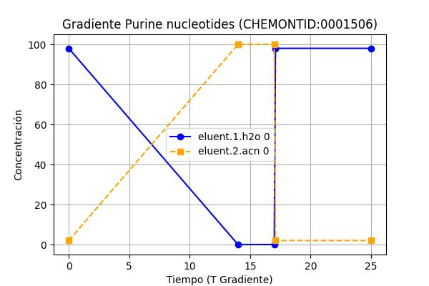
Purine nucleotides (CHEMONTID:0001506): 0.6250372578241429, n_datos: 6
Configuración Columna:
pH1: 3.0 | pH2: 3.0 | Columna: Phenomenex Kinetex C18 USP Code: column.usp.code_L1 | Longitud: 150.0 mm Tamaño Partícula: 1.7 µm | Temp: 30.0°C Flujo: 0.3 mL/min | T0: 1.1025 min

Slide 29
Purine nucleotides (CHEMONTID:0001506): 0.622084683568433, n_datos: 6
Configuración Columna:
pH1: 3.0 | pH2: 3.0 | Columna: Restek Raptor Biphenyl USP Code: column.usp.code_L11 | Longitud: 100.0 mm Tamaño Partícula: 2.7 µm | Temp: 40.0°C Flujo: 0.4 mL/min | T0: 0.55125 min

Slide 30
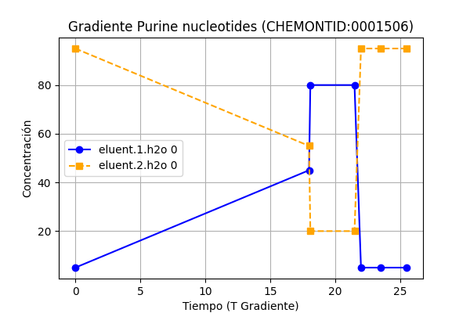
Purine nucleotides (CHEMONTID:0001506): 0.4818100640192558, n_datos: 6
Configuración Columna:
pH1: 0.0 | pH2: 0.0 | Columna: Waters Atlantis Premier BEH Z-HILIC USP Code: column.usp.code_L122 | Longitud: 100.0 mm Tamaño Partícula: 1.7 µm | Temp: 40.0°C Flujo: 0.15 mL/min | T0: 1.47 min

Slide 31

Purine nucleotides (CHEMONTID:0001506): 0.4773050966589508, n_datos: 6
Configuración Columna:
pH1: 3.0 | pH2: 3.0 | Columna: Phenomenex Kinetex XB-C18 USP Code: column.usp.code_L1 | Longitud: 100.0 mm Tamaño Partícula: 1.7 µm | Temp: 40.0°C Flujo: 0.4 mL/min | T0: 0.55125 min

Slide 32
Purine nucleotides (CHEMONTID:0001506): 0.4683038556422091, n_datos: 6
Configuración Columna:
pH1: 3.0 | pH2: 3.0 | Columna: Phenomenex Kinetex XB-C18 USP Code: column.usp.code_L1 | Longitud: 100.0 mm Tamaño Partícula: 1.7 µm | Temp: 40.0°C Flujo: 0.4 mL/min | T0: 0.55125 min

Slide 33
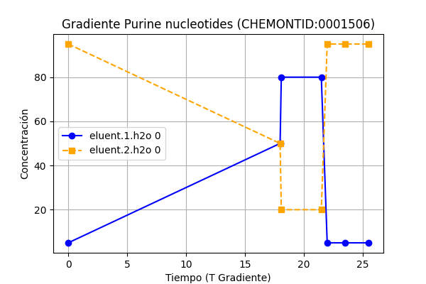
Purine nucleotides (CHEMONTID:0001506): 0.4661572420774399, n_datos: 7
Configuración Columna:
pH1: 0.0 | pH2: 0.0 | Columna: Waters Atlantis Premier BEH Z-HILIC USP Code: column.usp.code_L122 | Longitud: 100.0 mm Tamaño Partícula: 1.7 µm | Temp: 40.0°C Flujo: 0.15 mL/min | T0: 1.47 min

Slide 34
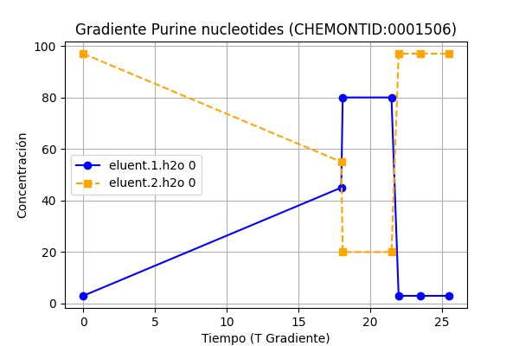
Purine nucleotides (CHEMONTID:0001506): 0.4588673692576795, n_datos: 8
Configuración Columna:
pH1: 0.0 | pH2: 0.0 | Columna: Waters Atlantis Premier BEH Z-HILIC USP Code: column.usp.code_L122 | Longitud: 100.0 mm Tamaño Partícula: 1.7 µm | Temp: 40.0°C Flujo: 0.16 mL/min | T0: 1.378125 min

Slide 35
Purine nucleotides (CHEMONTID:0001506): 0.4549119467152251, n_datos: 7
Configuración Columna:
pH1: 3.0 | pH2: 3.0 | Columna: Phenomenex Kinetex XB-C18 USP Code: column.usp.code_L1 | Longitud: 100.0 mm Tamaño Partícula: 1.7 µm | Temp: 50.0°C Flujo: 0.4 mL/min | T0: 0.55125 min

Slide 36
Purine nucleotides (CHEMONTID:0001506): 0.4521358326245577, n_datos: 6
Configuración Columna:
pH1: 0.0 | pH2: 0.0 | Columna: Waters Atlantis Premier BEH Z-HILIC USP Code: column.usp.code_L122 | Longitud: 100.0 mm Tamaño Partícula: 1.7 µm | Temp: 40.0°C Flujo: 0.15 mL/min | T0: 1.47 min

Slide 37
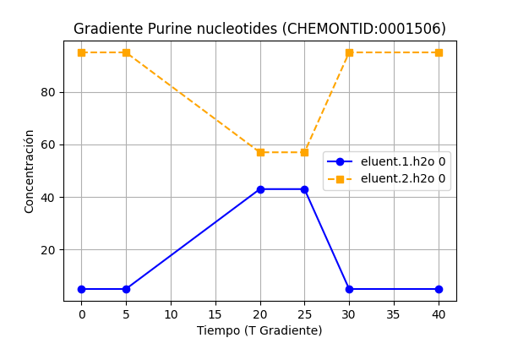
Purine nucleotides (CHEMONTID:0001506): 0.4130234461913056, n_datos: 8
Configuración Columna:
pH1: 6.0 | pH2: 6.0 | Columna: Merck SeQuant ZIC-HILIC USP Code: column.usp.code_L114 | Longitud: 150.0 mm Tamaño Partícula: 5.0 µm | Temp: 25.0°C Flujo: 0.75 mL/min | T0: 0.441 min

Slide 38
Purine nucleotides (CHEMONTID:0001506): 0.4002431563259862, n_datos: 7
Configuración Columna:
pH1: 3.0 | pH2: 3.0 | Columna: Waters CORTECS T3 USP Code: column.usp.code_L1 | Longitud: 100.0 mm Tamaño Partícula: 2.7 µm | Temp: 40.0°C Flujo: 0.2 mL/min | T0: 1.1025 min

Slide 39
Purine nucleotides (CHEMONTID:0001506): 0.3939624888960669, n_datos: 7
Configuración Columna:
pH1: 3.0 | pH2: 3.0 | Columna: Waters CORTECS T3 USP Code: column.usp.code_L1 | Longitud: 100.0 mm Tamaño Partícula: 2.7 µm | Temp: 40.0°C Flujo: 0.2 mL/min | T0: 1.1025 min

Slide 40
Purine nucleotides (CHEMONTID:0001506): 0.3838488250020187, n_datos: 7
Configuración Columna:
pH1: 3.0 | pH2: 3.0 | Columna: Waters CORTECS T3 USP Code: column.usp.code_L1 | Longitud: 100.0 mm Tamaño Partícula: 2.7 µm | Temp: 40.0°C Flujo: 0.2 mL/min | T0: 1.1025 min

Slide 41
Purine nucleotides (CHEMONTID:0001506): 0.3804145008663199, n_datos: 9
Configuración Columna:
pH1: 3.0 | pH2: 3.0 | Columna: Waters CORTECS T3 USP Code: column.usp.code_L1 | Longitud: 100.0 mm Tamaño Partícula: 2.7 µm | Temp: 40.0°C Flujo: 0.2 mL/min | T0: 1.1025 min

Slide 42
Purine nucleotides (CHEMONTID:0001506): 0.3403367372223743, n_datos: 6
Configuración Columna:
pH1: 3.0 | pH2: 3.0 | Columna: Restek Raptor Biphenyl USP Code: column.usp.code_L11 | Longitud: 100.0 mm Tamaño Partícula: 2.7 µm | Temp: 30.0°C Flujo: 0.4 mL/min | T0: 0.55125 min

Slide 43
Purine nucleotides (CHEMONTID:0001506): 0.340047296627418, n_datos: 8
Configuración Columna:
pH1: 3.0 | pH2: 3.0 | Columna: Waters ACQUITY UPLC HSS T3 USP Code: column.usp.code_L1 | Longitud: 100.0 mm Tamaño Partícula: 1.8 µm | Temp: 30.0°C Flujo: 0.4 mL/min | T0: 0.55125 min

Slide 44
Purine nucleotides (CHEMONTID:0001506): 0.3361216458690154, n_datos: 5
Configuración Columna:
pH1: 3.0 | pH2: 3.0 | Columna: Waters ACQUITY UPLC HSS T3 USP Code: column.usp.code_L1 | Longitud: 100.0 mm Tamaño Partícula: 1.8 µm | Temp: 40.0°C Flujo: 0.4 mL/min | T0: 0.55125 min

Slide 45
Purine nucleotides (CHEMONTID:0001506): 0.3300493394875059, n_datos: 9
Configuración Columna:
pH1: 3.0 | pH2: 3.0 | Columna: Waters ACQUITY UPLC HSS T3 USP Code: column.usp.code_L1 | Longitud: 100.0 mm Tamaño Partícula: 1.8 µm | Temp: 50.0°C Flujo: 0.4 mL/min | T0: 0.55125 min

Slide 46
Purine nucleotides (CHEMONTID:0001506): 0.326503480799461, n_datos: 5
Configuración Columna:
pH1: 3.0 | pH2: 3.0 | Columna: Waters ACQUITY UPLC BEH C18 USP Code: column.usp.code_L1 | Longitud: 100.0 mm Tamaño Partícula: 1.7 µm | Temp: 40.54166666666666°C Flujo: 0.1 mL/min | T0: 2.205 min

Slide 47
Purine nucleotides (CHEMONTID:0001506): 0.3259983250505243, n_datos: 6
Configuración Columna:
pH1: 3.0 | pH2: 3.0 | Columna: Waters ACQUITY UPLC HSS T3 USP Code: column.usp.code_L1 | Longitud: 100.0 mm Tamaño Partícula: 1.8 µm | Temp: 50.0°C Flujo: 0.4 mL/min | T0: 0.55125 min

Slide 48
Purine nucleotides (CHEMONTID:0001506): 0.3247918700858213, n_datos: 6
Configuración Columna:
pH1: 3.0 | pH2: 3.0 | Columna: Waters ACQUITY UPLC HSS T3 USP Code: column.usp.code_L1 | Longitud: 100.0 mm Tamaño Partícula: 1.8 µm | Temp: 40.0°C Flujo: 0.4 mL/min | T0: 0.55125 min

Slide 49
Purine nucleotides (CHEMONTID:0001506): 0.3013878284302717, n_datos: 7
Configuración Columna:
pH1: 3.0 | pH2: 3.0 | Columna: Waters ACQUITY UPLC BEH C18 USP Code: column.usp.code_L1 | Longitud: 100.0 mm Tamaño Partícula: 1.7 µm | Temp: 40.54166666666666°C Flujo: 0.1 mL/min | T0: 2.205 min

Slide 50
Purine nucleotides (CHEMONTID:0001506): 0.2975886800452232, n_datos: 8
Configuración Columna:
pH1: 3.0 | pH2: 3.0 | Columna: Waters ACQUITY UPLC HSS T3 USP Code: column.usp.code_L1 | Longitud: 100.0 mm Tamaño Partícula: 1.8 µm | Temp: 30.0°C Flujo: 0.4 mL/min | T0: 0.55125 min

Slide 51
Purine nucleotides (CHEMONTID:0001506): 0.2952745926984802, n_datos: 5
Configuración Columna:
pH1: 3.0 | pH2: 3.0 | Columna: Waters ACQUITY UPLC HSS T3 USP Code: column.usp.code_L1 | Longitud: 100.0 mm Tamaño Partícula: 1.8 µm | Temp: 40.0°C Flujo: 0.4 mL/min | T0: 0.55125 min

Slide 52
Purine nucleotides (CHEMONTID:0001506): 0.2927031361368495, n_datos: 6
Configuración Columna:
pH1: 3.0 | pH2: 3.0 | Columna: Waters ACQUITY UPLC BEH C18 USP Code: column.usp.code_L1 | Longitud: 100.0 mm Tamaño Partícula: 1.7 µm | Temp: 40.54166666666666°C Flujo: 0.1 mL/min | T0: 2.205 min

Slide 53
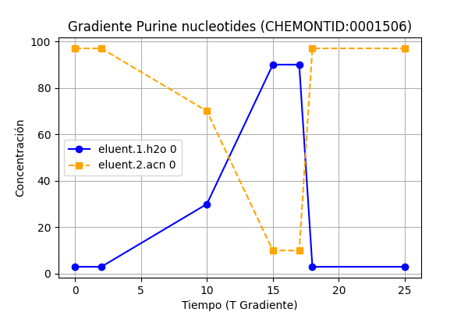
Purine nucleotides (CHEMONTID:0001506): 0.271270704230811, n_datos: 5
Configuración Columna:
pH1: 0.0 | pH2: 3.0 | Columna: Merck SeQuant ZIC-HILIC USP Code: column.usp.code_L114 | Longitud: 145.45454545454547 mm Tamaño Partícula: 4.863636363636363 µm | Temp: 25.0°C Flujo: 0.25 mL/min | T0: 1.3300246658237755 min

Slide 54
Purine nucleotides (CHEMONTID:0001506): 0.2584740539874276, n_datos: 8
Configuración Columna:
pH1: 3.0 | pH2: 3.0 | Columna: Restek Raptor Biphenyl USP Code: column.usp.code_L11 | Longitud: 100.0 mm Tamaño Partícula: 2.7 µm | Temp: 40.0°C Flujo: 0.4 mL/min | T0: 0.55125 min

Slide 55
Purine nucleotides (CHEMONTID:0001506): 0.2370363911173117, n_datos: 5
Configuración Columna:
pH1: 7.0 | pH2: 0.0 | Columna: Waters ACQUITY UPLC BEH C18 USP Code: column.usp.code_L1 | Longitud: 100.0 mm Tamaño Partícula: 1.7 µm | Temp: 40.54166666666666°C Flujo: 0.2 mL/min | T0: 1.1025 min

Slide 56
Purine nucleotides (CHEMONTID:0001506): 0.2335044849984534, n_datos: 7
Configuración Columna:
pH1: 3.0 | pH2: 3.0 | Columna: Waters ACQUITY UPLC HSS C18 USP Code: column.usp.code_L1 | Longitud: 100.0 mm Tamaño Partícula: 1.8 µm | Temp: 40.0°C Flujo: 0.4 mL/min | T0: 0.55125 min

Slide 57
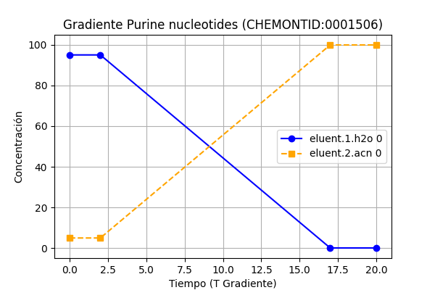
Purine nucleotides (CHEMONTID:0001506): 0.2296814510347463, n_datos: 6
Configuración Columna:
pH1: 3.0 | pH2: 3.0 | Columna: Merck Supelco Ascentis Express C18 USP Code: column.usp.code_L1 | Longitud: 100.0 mm Tamaño Partícula: 2.0 µm | Temp: 41.0°C Flujo: 0.3 mL/min | T0: 0.735 min

Slide 58
Purine nucleotides (CHEMONTID:0001506): 0.2277366399617305, n_datos: 8
Configuración Columna:
pH1: 3.0 | pH2: 3.0 | Columna: Merck Supelco Ascentis Express C18 USP Code: column.usp.code_L1 | Longitud: 100.0 mm Tamaño Partícula: 2.0 µm | Temp: 40.0°C Flujo: 0.3 mL/min | T0: 0.735 min

Slide 59
Purine nucleotides (CHEMONTID:0001506): 0.212669950840241, n_datos: 6
Configuración Columna:
pH1: 3.0 | pH2: 3.0 | Columna: Waters ACQUITY UPLC BEH C18 USP Code: column.usp.code_L1 | Longitud: 100.0 mm Tamaño Partícula: 1.7 µm | Temp: 40.0°C Flujo: 0.4 mL/min | T0: 0.55125 min

Slide 60
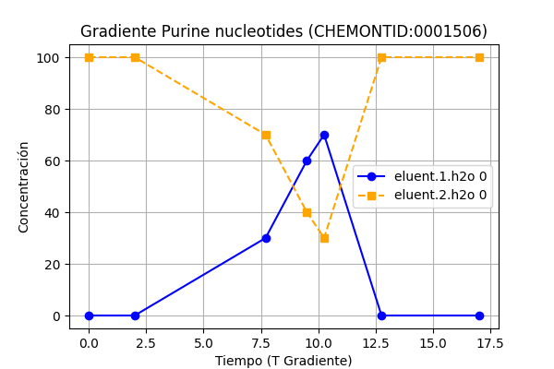
Purine nucleotides (CHEMONTID:0001506): 0.2019264510412051, n_datos: 5
Configuración Columna:
pH1: 0.0 | pH2: 0.0 | Columna: Waters ACQUITY UPLC BEH Amide USP Code: column.usp.code_L68 | Longitud: 100.0 mm Tamaño Partícula: 1.7 µm | Temp: 40.0°C Flujo: 0.5 mL/min | T0: 0.4571959788769226 min

Slide 61
Purine nucleotides (CHEMONTID:0001506): 0.2019264510412051, n_datos: 8
Configuración Columna:
pH1: 0.0 | pH2: 0.0 | Columna: Waters ACQUITY UPLC BEH Amide USP Code: column.usp.code_L68 | Longitud: 100.0 mm Tamaño Partícula: 1.7 µm | Temp: 40.0°C Flujo: 0.5 mL/min | T0: 0.4571959788769226 min

Slide 62
Purine nucleotides (CHEMONTID:0001506): 0.1708176356786477, n_datos: 5
Configuración Columna:
pH1: 3.0 | pH2: 3.0 | Columna: Waters CORTECS T3 USP Code: column.usp.code_L1 | Longitud: 100.0 mm Tamaño Partícula: 2.7 µm | Temp: 40.0°C Flujo: 0.2 mL/min | T0: 1.1025 min

Slide 63
Purine nucleotides (CHEMONTID:0001506): 0.1538479058128415, n_datos: 6
Configuración Columna:
pH1: 3.0 | pH2: 3.0 | Columna: Merck Supelco Ascentis Express C18 USP Code: column.usp.code_L1 | Longitud: 100.0 mm Tamaño Partícula: 2.0 µm | Temp: 40.0°C Flujo: 0.4 mL/min | T0: 0.55125 min

Slide 64
Purine nucleotides (CHEMONTID:0001506): 0.1512935977872226, n_datos: 6
Configuración Columna:
pH1: 3.0 | pH2: 3.0 | Columna: Waters CORTECS T3 USP Code: column.usp.code_L1 | Longitud: 100.0 mm Tamaño Partícula: 2.7 µm | Temp: 40.0°C Flujo: 0.2 mL/min | T0: 1.1025 min

Slide 65
Purine nucleotides (CHEMONTID:0001506): 0.1487572028899655, n_datos: 7
Configuración Columna:
pH1: 3.0 | pH2: 3.0 | Columna: Merck Supelco Ascentis Express C18 USP Code: column.usp.code_L1 | Longitud: 100.0 mm Tamaño Partícula: 2.0 µm | Temp: 40.0°C Flujo: 0.3 mL/min | T0: 0.735 min

Slide 66
Purine nucleotides (CHEMONTID:0001506): 0.1480753953272722, n_datos: 5
Configuración Columna:
pH1: 3.0 | pH2: 3.0 | Columna: Merck Supelco Ascentis Express C18 USP Code: column.usp.code_L1 | Longitud: 100.0 mm Tamaño Partícula: 2.0 µm | Temp: 40.0°C Flujo: 0.35 mL/min | T0: 0.63 min

Slide 67
Purine nucleotides (CHEMONTID:0001506): 0.1431912136584955, n_datos: 6
Configuración Columna:
pH1: 3.0 | pH2: 3.0 | Columna: Merck Supelco Ascentis Express C18 USP Code: column.usp.code_L1 | Longitud: 100.0 mm Tamaño Partícula: 2.0 µm | Temp: 40.0°C Flujo: 0.25 mL/min | T0: 0.882 min

Slide 68
Purine nucleotides (CHEMONTID:0001506): 0.1377285623596993, n_datos: 6
Configuración Columna:
pH1: 3.0 | pH2: 3.0 | Columna: Merck Supelco Ascentis Express C18 USP Code: column.usp.code_L1 | Longitud: 100.0 mm Tamaño Partícula: 2.0 µm | Temp: 40.0°C Flujo: 0.35 mL/min | T0: 0.63 min

Slide 69
Purine nucleotides (CHEMONTID:0001506): 0.1352261911842954, n_datos: 6
Configuración Columna:
pH1: 3.0 | pH2: 3.0 | Columna: Merck Supelco Ascentis Express C18 USP Code: column.usp.code_L1 | Longitud: 100.0 mm Tamaño Partícula: 2.0 µm | Temp: 40.0°C Flujo: 0.2 mL/min | T0: 1.1025 min

Slide 70
Purine nucleotides (CHEMONTID:0001506): 0.1348119575699131, n_datos: 7
Configuración Columna:
pH1: 3.0 | pH2: 3.0 | Columna: Waters ACQUITY UPLC HSS C18 USP Code: column.usp.code_L1 | Longitud: 100.0 mm Tamaño Partícula: 1.8 µm | Temp: 30.0°C Flujo: 0.4 mL/min | T0: 0.55125 min

Slide 71
Purine nucleotides (CHEMONTID:0001506): 0.1341177016173065, n_datos: 6
Configuración Columna:
pH1: 3.0 | pH2: 3.0 | Columna: Merck Supelco Ascentis Express C18 USP Code: column.usp.code_L1 | Longitud: 100.0 mm Tamaño Partícula: 2.0 µm | Temp: 41.0°C Flujo: 0.3 mL/min | T0: 0.735 min

Slide 72
Purine nucleotides (CHEMONTID:0001506): 0.1332808416225874, n_datos: 7
Configuración Columna:
pH1: 3.0 | pH2: 3.0 | Columna: Merck Supelco Ascentis Express C18 USP Code: column.usp.code_L1 | Longitud: 100.0 mm Tamaño Partícula: 2.0 µm | Temp: 37.5°C Flujo: 0.3 mL/min | T0: 0.735 min

Slide 73
Purine nucleotides (CHEMONTID:0001506): 0.1317405322478348, n_datos: 5
Configuración Columna:
pH1: 3.0 | pH2: 3.0 | Columna: Merck Supelco Ascentis Express C18 USP Code: column.usp.code_L1 | Longitud: 100.0 mm Tamaño Partícula: 2.0 µm | Temp: 40.0°C Flujo: 0.25 mL/min | T0: 0.882 min

Slide 74
Purine nucleotides (CHEMONTID:0001506): 0.1297996256584897, n_datos: 5
Configuración Columna:
pH1: 3.0 | pH2: 3.0 | Columna: Merck Supelco Ascentis Express C18 USP Code: column.usp.code_L1 | Longitud: 100.0 mm Tamaño Partícula: 2.0 µm | Temp: 42.5°C Flujo: 0.3 mL/min | T0: 0.735 min

Slide 75
Purine nucleotides (CHEMONTID:0001506): 0.1264094465112863, n_datos: 5
Configuración Columna:
pH1: 3.0 | pH2: 3.0 | Columna: Merck Supelco Ascentis Express C18 USP Code: column.usp.code_L1 | Longitud: 100.0 mm Tamaño Partícula: 2.0 µm | Temp: 39.0°C Flujo: 0.3 mL/min | T0: 0.735 min

Slide 76
Purine nucleotides (CHEMONTID:0001506): 0.1168649696734398, n_datos: 5
Configuración Columna:
pH1: 3.0 | pH2: 3.0 | Columna: Merck Supelco Ascentis Express C18 USP Code: column.usp.code_L1 | Longitud: 100.0 mm Tamaño Partícula: 2.0 µm | Temp: 40.0°C Flujo: 0.4 mL/min | T0: 0.55125 min

Slide 77
Purine nucleotides (CHEMONTID:0001506): 0.1097606930317774, n_datos: 5
Configuración Columna:
pH1: 3.0 | pH2: 3.0 | Columna: Merck Supelco Ascentis Express C18 USP Code: column.usp.code_L1 | Longitud: 100.0 mm Tamaño Partícula: 2.0 µm | Temp: 39.0°C Flujo: 0.3 mL/min | T0: 0.735 min

Slide 78
Purine nucleotides (CHEMONTID:0001506): 0.1076975224947615, n_datos: 5
Configuración Columna:
pH1: 3.0 | pH2: 3.0 | Columna: Merck Supelco Ascentis Express C18 USP Code: column.usp.code_L1 | Longitud: 100.0 mm Tamaño Partícula: 2.0 µm | Temp: 40.0°C Flujo: 0.2 mL/min | T0: 1.1025 min

Slide 79
Purine nucleotides (CHEMONTID:0001506): 0.1023126467241824, n_datos: 5
Configuración Columna:
pH1: 3.0 | pH2: 3.0 | Columna: Merck Supelco Ascentis Express C18 USP Code: column.usp.code_L1 | Longitud: 100.0 mm Tamaño Partícula: 2.0 µm | Temp: 37.5°C Flujo: 0.3 mL/min | T0: 0.735 min

Slide 80
Purine nucleotides (CHEMONTID:0001506): 0.1019050270396041, n_datos: 5
Configuración Columna:
pH1: 3.0 | pH2: 3.0 | Columna: Merck Supelco Ascentis Express C18 USP Code: column.usp.code_L1 | Longitud: 100.0 mm Tamaño Partícula: 2.0 µm | Temp: 42.5°C Flujo: 0.3 mL/min | T0: 0.735 min

Slide 81
Purine nucleotides (CHEMONTID:0001506): 0.0852323533396557, n_datos: 5
Configuración Columna:
pH1: 3.0 | pH2: 3.0 | Columna: Waters ACQUITY UPLC HSS C18 USP Code: column.usp.code_L1 | Longitud: 100.0 mm Tamaño Partícula: 1.8 µm | Temp: 40.0°C Flujo: 0.4 mL/min | T0: 0.55125 min

Slide 82
Purine nucleotides (CHEMONTID:0001506): 0.0793458462025818, n_datos: 6
Configuración Columna:
pH1: 3.0 | pH2: 3.0 | Columna: Restek Raptor Biphenyl USP Code: column.usp.code_L11 | Longitud: 100.0 mm Tamaño Partícula: 2.7 µm | Temp: 40.0°C Flujo: 0.4 mL/min | T0: 0.55125 min

Slide 83
Purine nucleotides (CHEMONTID:0001506): 0.0741130413506239, n_datos: 6
Configuración Columna:
pH1: 3.0 | pH2: 3.0 | Columna: Waters ACQUITY UPLC HSS C18 USP Code: column.usp.code_L1 | Longitud: 100.0 mm Tamaño Partícula: 1.8 µm | Temp: 50.0°C Flujo: 0.4 mL/min | T0: 0.55125 min

Slide 84
Purine nucleotides (CHEMONTID:0001506): 0.0636612021857924, n_datos: 6
Configuración Columna:
pH1: 3.0 | pH2: 3.0 | Columna: Restek Raptor Biphenyl USP Code: column.usp.code_L11 | Longitud: 100.0 mm Tamaño Partícula: 2.7 µm | Temp: 50.0°C Flujo: 0.4 mL/min | T0: 0.55125 min

Slide 85
Purine nucleotides (CHEMONTID:0001506): 0.0472536758492477, n_datos: 6
Configuración Columna:
pH1: 3.0 | pH2: 3.0 | Columna: Waters CORTECS UPLC C18 USP Code: column.usp.code_L1 | Longitud: 100.0 mm Tamaño Partícula: 1.6 µm | Temp: 40.0°C Flujo: 0.4 mL/min | T0: 0.55125 min

Slide 86
Purine nucleotides (CHEMONTID:0001506): 0.0434652345958166, n_datos: 6
Configuración Columna:
pH1: 3.0 | pH2: 3.0 | Columna: Waters CORTECS UPLC C18 USP Code: column.usp.code_L1 | Longitud: 100.0 mm Tamaño Partícula: 1.6 µm | Temp: 50.0°C Flujo: 0.4 mL/min | T0: 0.55125 min

Slide 87
Purine nucleotides (CHEMONTID:0001506): 0.0173171663976896, n_datos: 6
Configuración Columna:
pH1: 3.0 | pH2: 3.0 | Columna: Waters CORTECS UPLC C18 USP Code: column.usp.code_L1 | Longitud: 100.0 mm Tamaño Partícula: 1.6 µm | Temp: 40.0°C Flujo: 0.4 mL/min | T0: 0.55125 min

Slide 88
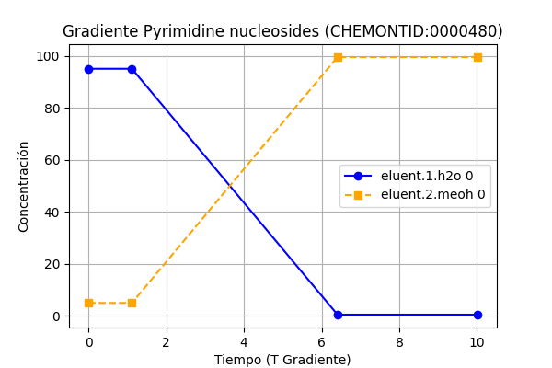
Pyrimidine nucleosides (CHEMONTID:0000480): 1.0, n_datos: 5
Configuración Columna:
pH1: 3.0 | pH2: 3.0 | Columna: Waters CORTECS UPLC C18 USP Code: column.usp.code_L1 | Longitud: 100.0 mm Tamaño Partícula: 1.6 µm | Temp: 40.0°C Flujo: 0.4 mL/min | T0: 0.55125 min

Slide 89
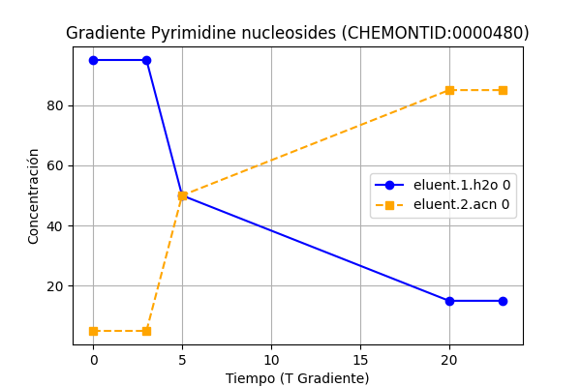
Pyrimidine nucleosides (CHEMONTID:0000480): 0.9213250635422388, n_datos: 5
Configuración Columna:
pH1: 3.0 | pH2: 3.0 | Columna: Agilent ZORBAX Extend-C18 USP Code: column.usp.code_L1 | Longitud: 50.0 mm Tamaño Partícula: 1.8 µm | Temp: 35.0°C Flujo: 0.1 mL/min | T0: 1.1025 min

Slide 90
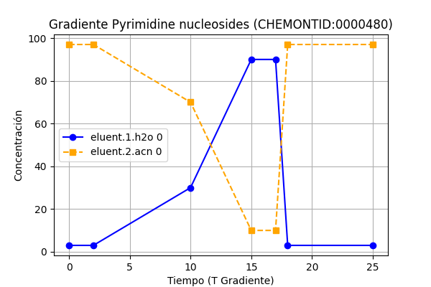
Pyrimidine nucleosides (CHEMONTID:0000480): 0.9121277119186898, n_datos: 5
Configuración Columna:
pH1: 0.0 | pH2: 3.0 | Columna: Merck SeQuant ZIC-HILIC USP Code: column.usp.code_L114 | Longitud: 145.45454545454547 mm Tamaño Partícula: 4.863636363636363 µm | Temp: 25.0°C Flujo: 0.25 mL/min | T0: 1.3300246658237755 min

Slide 91
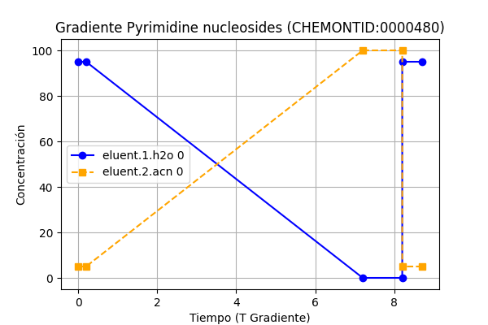
Pyrimidine nucleosides (CHEMONTID:0000480): 0.889923398959838, n_datos: 5
Configuración Columna:
pH1: 2.6 | pH2: 0.0 | Columna: Waters ACQUITY UPLC BEH C18 USP Code: column.usp.code_L1 | Longitud: 50.0 mm Tamaño Partícula: 1.7 µm | Temp: 40.0°C Flujo: 0.6 mL/min | T0: 0.18375 min

Slide 92

Pyrimidine nucleosides (CHEMONTID:0000480): 0.8866959674353483, n_datos: 5
Configuración Columna:
pH1: 3.0 | pH2: 3.0 | Columna: Thermo Scientific Hypersil GOLD USP Code: column.usp.code_L1 | Longitud: 113.75 mm Tamaño Partícula: 1.9 µm | Temp: 40.0°C Flujo: 0.4 mL/min | T0: 0.6500755324656243 min

Slide 93
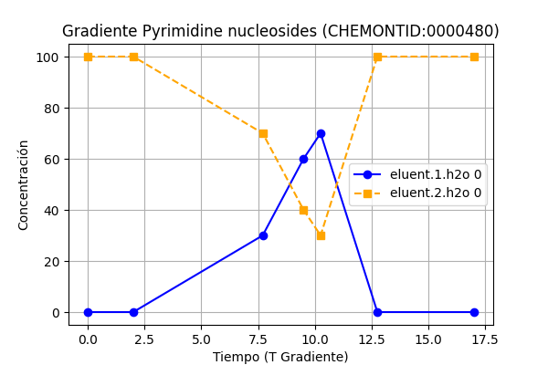
Pyrimidine nucleosides (CHEMONTID:0000480): 0.7948267785274424, n_datos: 5
Configuración Columna:
pH1: 0.0 | pH2: 0.0 | Columna: Waters ACQUITY UPLC BEH Amide USP Code: column.usp.code_L68 | Longitud: 100.0 mm Tamaño Partícula: 1.7 µm | Temp: 40.0°C Flujo: 0.5 mL/min | T0: 0.4571959788769226 min

Slide 94
Pyrimidine nucleosides (CHEMONTID:0000480): 0.7948267785274424, n_datos: 5
Configuración Columna:
pH1: 0.0 | pH2: 0.0 | Columna: Waters ACQUITY UPLC BEH Amide USP Code: column.usp.code_L68 | Longitud: 100.0 mm Tamaño Partícula: 1.7 µm | Temp: 40.0°C Flujo: 0.5 mL/min | T0: 0.4571959788769226 min

Slide 95
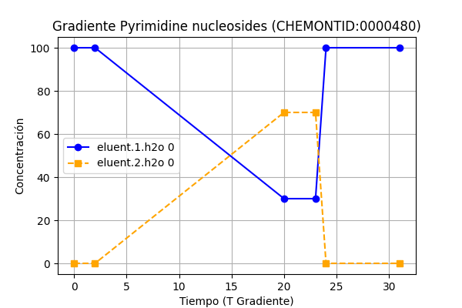
Pyrimidine nucleosides (CHEMONTID:0000480): 0.779416189535817, n_datos: 5
Configuración Columna:
pH1: 0.0 | pH2: 6.5 | Columna: Waters ACQUITY UPLC BEH Amide USP Code: column.usp.code_L68 | Longitud: 150.0 mm Tamaño Partícula: 1.7 µm | Temp: 40.0°C Flujo: 0.5 mL/min | T0: 0.6615 min

Slide 96
Pyrimidine nucleosides (CHEMONTID:0000480): 0.7733425409689004, n_datos: 5
Configuración Columna:
pH1: 0.0 | pH2: 6.5 | Columna: Waters ACQUITY UPLC BEH Amide USP Code: column.usp.code_L68 | Longitud: 150.0 mm Tamaño Partícula: 1.7 µm | Temp: 40.0°C Flujo: 0.5 mL/min | T0: 0.6615 min

Slide 97
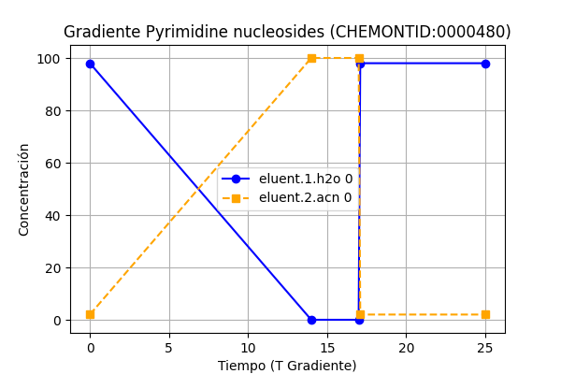
Pyrimidine nucleosides (CHEMONTID:0000480): 0.7007150127128978, n_datos: 9
Configuración Columna:
pH1: 3.0 | pH2: 3.0 | Columna: Phenomenex Kinetex C18 USP Code: column.usp.code_L1 | Longitud: 150.0 mm Tamaño Partícula: 1.7 µm | Temp: 30.0°C Flujo: 0.3 mL/min | T0: 1.1025 min

Slide 98
Pyrimidine nucleosides (CHEMONTID:0000480): 0.6379562693624437, n_datos: 5
Configuración Columna:
pH1: 3.0 | pH2: 3.0 | Columna: Phenomenex Kinetex C18 USP Code: column.usp.code_L1 | Longitud: 150.0 mm Tamaño Partícula: 1.7 µm | Temp: 30.0°C Flujo: 0.3 mL/min | T0: 1.1025 min

Slide 99
Pyrimidine nucleosides (CHEMONTID:0000480): 0.6344510151351774, n_datos: 5
Configuración Columna:
pH1: 3.0 | pH2: 3.0 | Columna: Phenomenex Kinetex C18 USP Code: column.usp.code_L1 | Longitud: 150.0 mm Tamaño Partícula: 1.7 µm | Temp: 30.0°C Flujo: 0.3 mL/min | T0: 1.1025 min

Slide 100
Pyrimidine nucleosides (CHEMONTID:0000480): 0.601401664310798, n_datos: 5
Configuración Columna:
pH1: 2.6 | pH2: 0.0 | Columna: Waters ACQUITY UPLC BEH C18 USP Code: column.usp.code_L1 | Longitud: 50.0 mm Tamaño Partícula: 1.7 µm | Temp: 40.0°C Flujo: 0.6 mL/min | T0: 0.18375 min

Slide 101
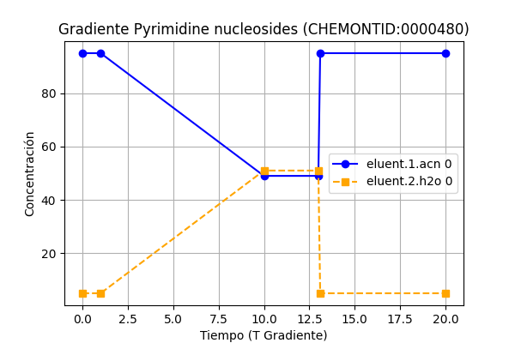
Pyrimidine nucleosides (CHEMONTID:0000480): 0.5757127632280669, n_datos: 5
Configuración Columna:
pH1: 0.0 | pH2: 9.0 | Columna: Merck SeQuant ZIC-pHILIC USP Code: column.usp.code_L122 | Longitud: 150.0 mm Tamaño Partícula: 5.0 µm | Temp: 40.0°C Flujo: 0.3 mL/min | T0: 1.1025 min

Slide 102
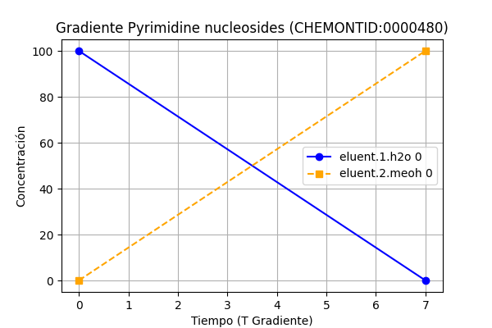
Pyrimidine nucleosides (CHEMONTID:0000480): 0.5357971018260389, n_datos: 5
Configuración Columna:
pH1: 3.0 | pH2: 3.0 | Columna: Waters ACQUITY UPLC HSS T3 USP Code: column.usp.code_L1 | Longitud: 100.0 mm Tamaño Partícula: 1.8 µm | Temp: 38.75°C Flujo: 0.3877777777777778 mL/min | T0: 0.5895077091536252 min

Slide 103

Pyrimidine nucleosides (CHEMONTID:0000480): 0.5345304542016722, n_datos: 5
Configuración Columna:
pH1: 3.0 | pH2: 3.0 | Columna: Merck Supelco Ascentis Express C18 USP Code: column.usp.code_L1 | Longitud: 100.0 mm Tamaño Partícula: 2.0 µm | Temp: 37.5°C Flujo: 0.3 mL/min | T0: 0.735 min

Slide 104
Pyrimidine nucleosides (CHEMONTID:0000480): 0.5267593349341815, n_datos: 5
Configuración Columna:
pH1: 3.0 | pH2: 3.0 | Columna: Merck Supelco Ascentis Express C18 USP Code: column.usp.code_L1 | Longitud: 100.0 mm Tamaño Partícula: 2.0 µm | Temp: 40.0°C Flujo: 0.4 mL/min | T0: 0.55125 min

Slide 105
Pyrimidine nucleosides (CHEMONTID:0000480): 0.526166398934595, n_datos: 5
Configuración Columna:
pH1: 3.0 | pH2: 3.0 | Columna: Merck Supelco Ascentis Express C18 USP Code: column.usp.code_L1 | Longitud: 100.0 mm Tamaño Partícula: 2.0 µm | Temp: 37.5°C Flujo: 0.3 mL/min | T0: 0.735 min

Slide 106
Pyrimidine nucleosides (CHEMONTID:0000480): 0.5250870832444727, n_datos: 5
Configuración Columna:
pH1: 3.0 | pH2: 3.0 | Columna: Merck Supelco Ascentis Express C18 USP Code: column.usp.code_L1 | Longitud: 100.0 mm Tamaño Partícula: 2.0 µm | Temp: 40.0°C Flujo: 0.35 mL/min | T0: 0.63 min

Slide 107
Pyrimidine nucleosides (CHEMONTID:0000480): 0.5191078310155435, n_datos: 5
Configuración Columna:
pH1: 3.0 | pH2: 3.0 | Columna: Merck Supelco Ascentis Express C18 USP Code: column.usp.code_L1 | Longitud: 100.0 mm Tamaño Partícula: 2.0 µm | Temp: 40.0°C Flujo: 0.3 mL/min | T0: 0.735 min

Slide 108
Pyrimidine nucleosides (CHEMONTID:0000480): 0.518267770475064, n_datos: 5
Configuración Columna:
pH1: 3.0 | pH2: 3.0 | Columna: Merck Supelco Ascentis Express C18 USP Code: column.usp.code_L1 | Longitud: 100.0 mm Tamaño Partícula: 2.0 µm | Temp: 40.0°C Flujo: 0.25 mL/min | T0: 0.882 min

Slide 109
Pyrimidine nucleosides (CHEMONTID:0000480): 0.51742157837959, n_datos: 5
Configuración Columna:
pH1: 3.0 | pH2: 3.0 | Columna: Merck Supelco Ascentis Express C18 USP Code: column.usp.code_L1 | Longitud: 100.0 mm Tamaño Partícula: 2.0 µm | Temp: 40.0°C Flujo: 0.3 mL/min | T0: 0.735 min

Slide 110
Pyrimidine nucleosides (CHEMONTID:0000480): 0.5170760460954889, n_datos: 5
Configuración Columna:
pH1: 3.0 | pH2: 3.0 | Columna: Merck Supelco Ascentis Express C18 USP Code: column.usp.code_L1 | Longitud: 100.0 mm Tamaño Partícula: 2.0 µm | Temp: 40.0°C Flujo: 0.2 mL/min | T0: 1.1025 min

Slide 111
Pyrimidine nucleosides (CHEMONTID:0000480): 0.5034453523780962, n_datos: 5
Configuración Columna:
pH1: 3.0 | pH2: 3.0 | Columna: Merck Supelco Ascentis Express C18 USP Code: column.usp.code_L1 | Longitud: 100.0 mm Tamaño Partícula: 2.0 µm | Temp: 39.0°C Flujo: 0.3 mL/min | T0: 0.735 min

Slide 112
Pyrimidine nucleosides (CHEMONTID:0000480): 0.5021116703189243, n_datos: 6
Configuración Columna:
pH1: 3.0 | pH2: 3.0 | Columna: Merck Supelco Ascentis Express C18 USP Code: column.usp.code_L1 | Longitud: 100.0 mm Tamaño Partícula: 2.0 µm | Temp: 40.0°C Flujo: 0.25 mL/min | T0: 0.882 min

Slide 113
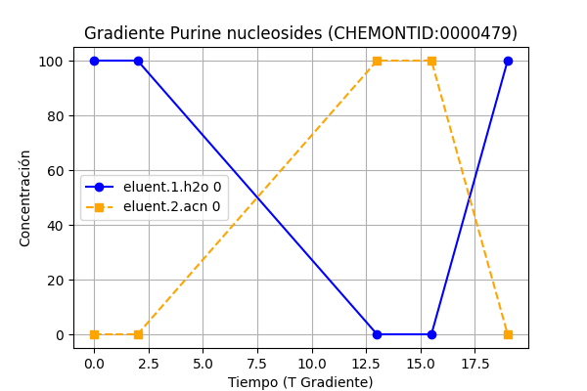
Purine nucleosides (CHEMONTID:0000479): 1.0, n_datos: 6
Configuración Columna:
pH1: 3.0 | pH2: 3.0 | Columna: Thermo Scientific Hypersil GOLD USP Code: column.usp.code_L1 | Longitud: 150.0 mm Tamaño Partícula: 1.9 µm | Temp: 41.66666666666666°C Flujo: 0.5 mL/min | T0: 0.6615 min

Slide 114
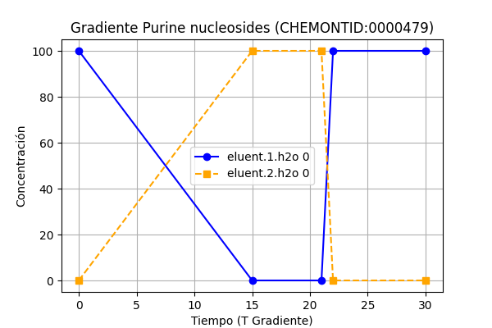
Purine nucleosides (CHEMONTID:0000479): 0.9699730002825578, n_datos: 5
Configuración Columna:
pH1: 0.0 | pH2: 0.0 | Columna: Waters ACQUITY UPLC BEH C18 USP Code: column.usp.code_L1 | Longitud: 100.0 mm Tamaño Partícula: 1.7 µm | Temp: 50.0°C Flujo: 0.3 mL/min | T0: 0.1666666666666666 min

Slide 115
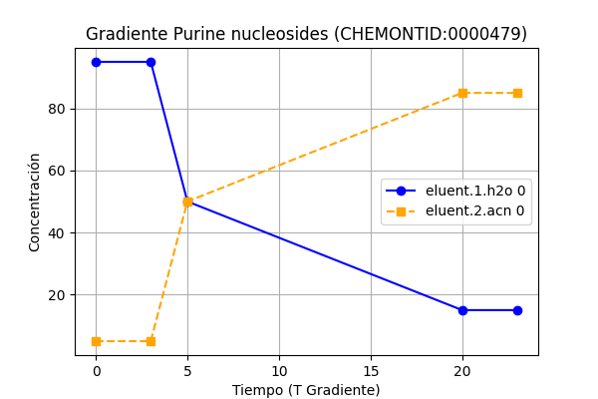
Purine nucleosides (CHEMONTID:0000479): 0.9591055459803722, n_datos: 6
Configuración Columna:
pH1: 3.0 | pH2: 3.0 | Columna: Agilent ZORBAX Extend-C18 USP Code: column.usp.code_L1 | Longitud: 50.0 mm Tamaño Partícula: 1.8 µm | Temp: 35.0°C Flujo: 0.1 mL/min | T0: 1.1025 min

Slide 116
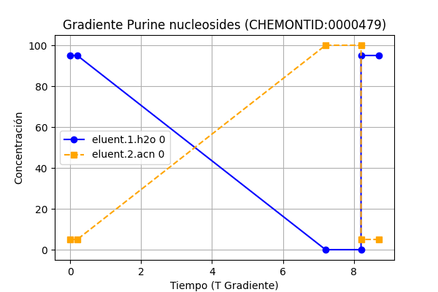
Purine nucleosides (CHEMONTID:0000479): 0.9302290681379324, n_datos: 5
Configuración Columna:
pH1: 2.6 | pH2: 0.0 | Columna: Waters ACQUITY UPLC BEH C18 USP Code: column.usp.code_L1 | Longitud: 50.0 mm Tamaño Partícula: 1.7 µm | Temp: 40.0°C Flujo: 0.6 mL/min | T0: 0.18375 min

Slide 117

Purine nucleosides (CHEMONTID:0000479): 0.9283874749843338, n_datos: 9
Configuración Columna:
pH1: 3.0 | pH2: 3.0 | Columna: Thermo Scientific Hypersil GOLD USP Code: column.usp.code_L1 | Longitud: 113.75 mm Tamaño Partícula: 1.9 µm | Temp: 40.0°C Flujo: 0.4 mL/min | T0: 0.6500755324656243 min

Slide 118
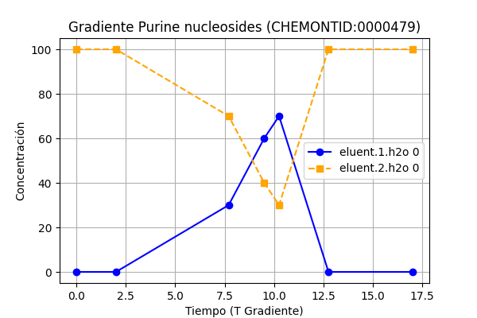
Purine nucleosides (CHEMONTID:0000479): 0.8680530396348091, n_datos: 9
Configuración Columna:
pH1: 0.0 | pH2: 0.0 | Columna: Waters ACQUITY UPLC BEH Amide USP Code: column.usp.code_L68 | Longitud: 100.0 mm Tamaño Partícula: 1.7 µm | Temp: 40.0°C Flujo: 0.5 mL/min | T0: 0.4571959788769226 min

Slide 119
Purine nucleosides (CHEMONTID:0000479): 0.8680530396348091, n_datos: 8
Configuración Columna:
pH1: 0.0 | pH2: 0.0 | Columna: Waters ACQUITY UPLC BEH Amide USP Code: column.usp.code_L68 | Longitud: 100.0 mm Tamaño Partícula: 1.7 µm | Temp: 40.0°C Flujo: 0.5 mL/min | T0: 0.4571959788769226 min

Slide 120

Purine nucleosides (CHEMONTID:0000479): 0.8067159335943224, n_datos: 5
Configuración Columna:
pH1: 0.0 | pH2: 3.0 | Columna: Merck SeQuant ZIC-HILIC USP Code: column.usp.code_L114 | Longitud: 145.45454545454547 mm Tamaño Partícula: 4.863636363636363 µm | Temp: 25.0°C Flujo: 0.25 mL/min | T0: 1.3300246658237755 min

Slide 121
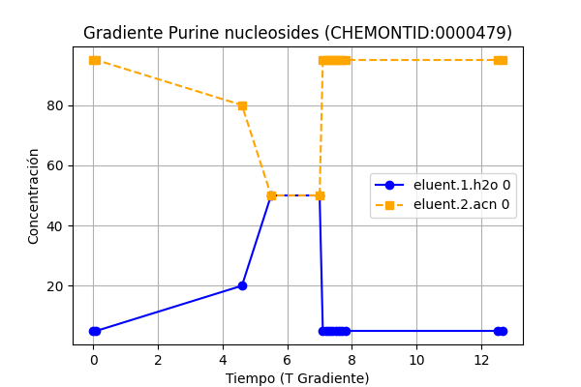
Purine nucleosides (CHEMONTID:0000479): 0.7724117148507393, n_datos: 6
Configuración Columna:
pH1: 3.5 | pH2: 3.0 | Columna: Waters ACQUITY UPLC BEH HILIC USP Code: column.usp.code_L3 | Longitud: 150.0 mm Tamaño Partícula: 1.7 µm | Temp: 40.0°C Flujo: 0.6 mL/min | T0: 0.55125 min

Slide 122
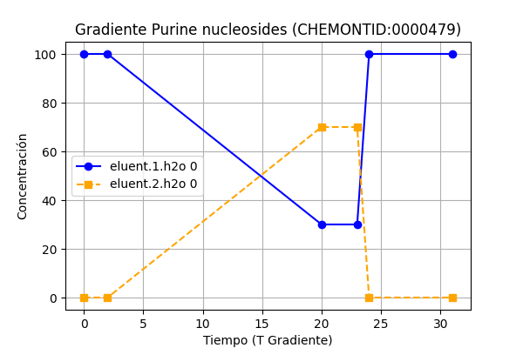
Purine nucleosides (CHEMONTID:0000479): 0.762183697641865, n_datos: 7
Configuración Columna:
pH1: 0.0 | pH2: 6.5 | Columna: Waters ACQUITY UPLC BEH Amide USP Code: column.usp.code_L68 | Longitud: 150.0 mm Tamaño Partícula: 1.7 µm | Temp: 40.0°C Flujo: 0.5 mL/min | T0: 0.6615 min

Slide 123
Purine nucleosides (CHEMONTID:0000479): 0.7430729359496481, n_datos: 7
Configuración Columna:
pH1: 0.0 | pH2: 6.5 | Columna: Waters ACQUITY UPLC BEH Amide USP Code: column.usp.code_L68 | Longitud: 150.0 mm Tamaño Partícula: 1.7 µm | Temp: 40.0°C Flujo: 0.5 mL/min | T0: 0.6615 min

Slide 124
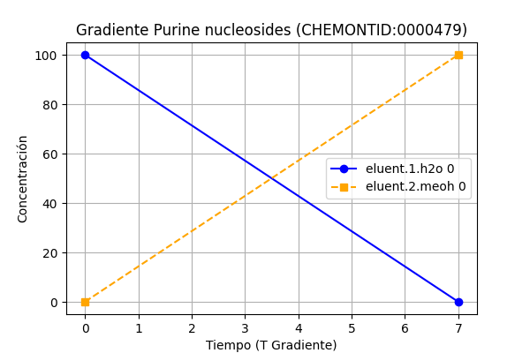
Purine nucleosides (CHEMONTID:0000479): 0.7181186284785817, n_datos: 6
Configuración Columna:
pH1: 3.0 | pH2: 3.0 | Columna: Waters ACQUITY UPLC HSS T3 USP Code: column.usp.code_L1 | Longitud: 100.0 mm Tamaño Partícula: 1.8 µm | Temp: 38.75°C Flujo: 0.3877777777777778 mL/min | T0: 0.5895077091536252 min

Slide 125

Purine nucleosides (CHEMONTID:0000479): 0.59403984710618, n_datos: 6
Configuración Columna:
pH1: 0.0 | pH2: 9.0 | Columna: Merck SeQuant ZIC-pHILIC USP Code: column.usp.code_L122 | Longitud: 150.0 mm Tamaño Partícula: 5.0 µm | Temp: 40.0°C Flujo: 0.3 mL/min | T0: 1.1025 min

Slide 126
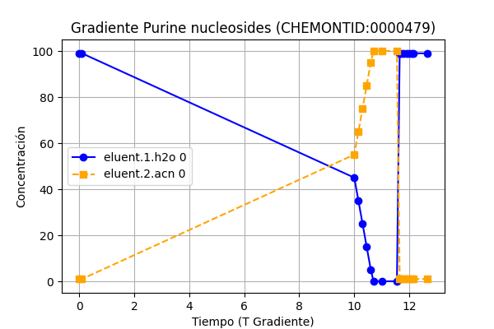
Purine nucleosides (CHEMONTID:0000479): 0.5742094000158517, n_datos: 7
Configuración Columna:
pH1: 3.0 | pH2: 3.0 | Columna: Waters ACQUITY UPLC HSS T3 USP Code: column.usp.code_L1 | Longitud: 150.0 mm Tamaño Partícula: 1.8 µm | Temp: 45.0°C Flujo: 0.6 mL/min | T0: 0.55125 min

Slide 127
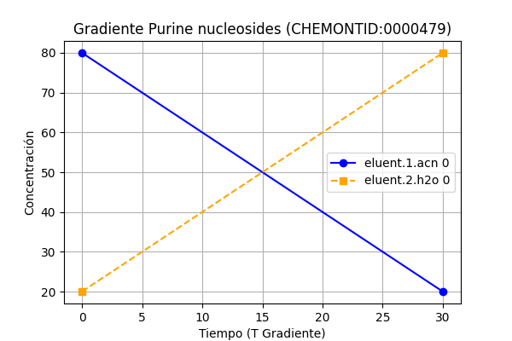
Purine nucleosides (CHEMONTID:0000479): 0.5722132943754564, n_datos: 7
Configuración Columna:
pH1: 0.0 | pH2: 0.0 | Columna: Merck SeQuant ZIC-pHILIC USP Code: column.usp.code_L122 | Longitud: 150.0 mm Tamaño Partícula: 5.0 µm | Temp: 32.5°C Flujo: 0.1 mL/min | T0: 3.3075 min

Slide 128

Purine nucleosides (CHEMONTID:0000479): 0.543845155352046, n_datos: 7
Configuración Columna:
pH1: 3.0 | pH2: 3.0 | Columna: Merck Supelco Ascentis Express C18 USP Code: column.usp.code_L1 | Longitud: 100.0 mm Tamaño Partícula: 2.0 µm | Temp: 39.0°C Flujo: 0.3 mL/min | T0: 0.735 min

Slide 129
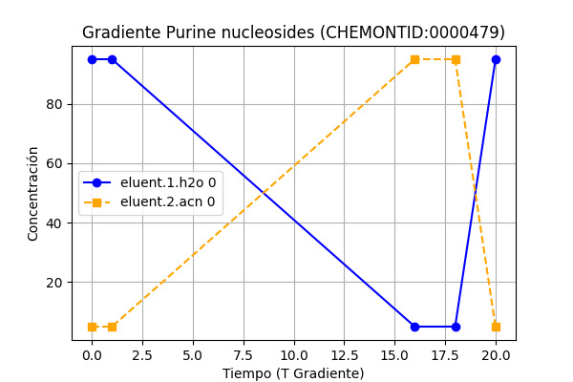
Purine nucleosides (CHEMONTID:0000479): 0.4528746928746929, n_datos: 7
Configuración Columna:
pH1: 3.0 | pH2: 3.0 | Columna: Waters ACQUITY UPLC HSS T3 USP Code: column.usp.code_L1 | Longitud: 100.0 mm Tamaño Partícula: 1.8 µm | Temp: 38.75°C Flujo: 0.3877777777777778 mL/min | T0: 0.1336752174951531 min

Slide 130
Purine nucleosides (CHEMONTID:0000479): 0.4478551452829891, n_datos: 7
Configuración Columna:
pH1: 3.0 | pH2: 3.0 | Columna: Merck Supelco Ascentis Express C18 USP Code: column.usp.code_L1 | Longitud: 100.0 mm Tamaño Partícula: 2.0 µm | Temp: 37.5°C Flujo: 0.3 mL/min | T0: 0.735 min

Slide 131
Purine nucleosides (CHEMONTID:0000479): 0.4418763587698041, n_datos: 7
Configuración Columna:
pH1: 3.0 | pH2: 3.0 | Columna: Merck Supelco Ascentis Express C18 USP Code: column.usp.code_L1 | Longitud: 100.0 mm Tamaño Partícula: 2.0 µm | Temp: 40.0°C Flujo: 0.35 mL/min | T0: 0.63 min

Slide 132
Purine nucleosides (CHEMONTID:0000479): 0.4369843527738266, n_datos: 6
Configuración Columna:
pH1: 3.0 | pH2: 3.0 | Columna: Merck Supelco Ascentis Express C18 USP Code: column.usp.code_L1 | Longitud: 100.0 mm Tamaño Partícula: 2.0 µm | Temp: 37.5°C Flujo: 0.3 mL/min | T0: 0.735 min

Slide 133
Purine nucleosides (CHEMONTID:0000479): 0.4351899722303172, n_datos: 7
Configuración Columna:
pH1: 3.0 | pH2: 3.0 | Columna: Merck Supelco Ascentis Express C18 USP Code: column.usp.code_L1 | Longitud: 100.0 mm Tamaño Partícula: 2.0 µm | Temp: 40.0°C Flujo: 0.35 mL/min | T0: 0.63 min

Slide 134
Purine nucleosides (CHEMONTID:0000479): 0.4341394023049711, n_datos: 7
Configuración Columna:
pH1: 3.0 | pH2: 3.0 | Columna: Merck Supelco Ascentis Express C18 USP Code: column.usp.code_L1 | Longitud: 100.0 mm Tamaño Partícula: 2.0 µm | Temp: 40.0°C Flujo: 0.4 mL/min | T0: 0.55125 min

Slide 135
Purine nucleosides (CHEMONTID:0000479): 0.4312256445707101, n_datos: 7
Configuración Columna:
pH1: 3.0 | pH2: 3.0 | Columna: Merck Supelco Ascentis Express C18 USP Code: column.usp.code_L1 | Longitud: 100.0 mm Tamaño Partícula: 2.0 µm | Temp: 41.0°C Flujo: 0.3 mL/min | T0: 0.735 min

Slide 136
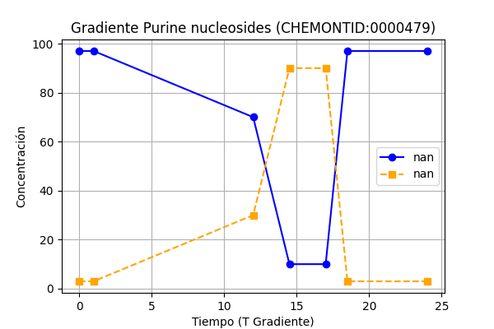
Purine nucleosides (CHEMONTID:0000479): 0.4222335543090258, n_datos: 7
Configuración Columna:
pH1: 0.0 | pH2: 0.0 | Columna: Merck SeQuant ZIC-pHILIC USP Code: column.usp.code_L122 | Longitud: 100.0 mm Tamaño Partícula: 5.0 µm | Temp: 25.0°C Flujo: 0.2266666666666666 mL/min | T0: 1.0085205416402705 min

Slide 137
Purine nucleosides (CHEMONTID:0000479): 0.4220892651454508, n_datos: 7
Configuración Columna:
pH1: 3.0 | pH2: 3.0 | Columna: Merck Supelco Ascentis Express C18 USP Code: column.usp.code_L1 | Longitud: 100.0 mm Tamaño Partícula: 2.0 µm | Temp: 39.0°C Flujo: 0.3 mL/min | T0: 0.735 min

Slide 138
Purine nucleosides (CHEMONTID:0000479): 0.4185017229338343, n_datos: 7
Configuración Columna:
pH1: 3.0 | pH2: 3.0 | Columna: Merck Supelco Ascentis Express C18 USP Code: column.usp.code_L1 | Longitud: 100.0 mm Tamaño Partícula: 2.0 µm | Temp: 40.0°C Flujo: 0.4 mL/min | T0: 0.55125 min

Slide 139
Purine nucleosides (CHEMONTID:0000479): 0.4151351351351351, n_datos: 7
Configuración Columna:
pH1: 3.0 | pH2: 3.0 | Columna: Merck Supelco Ascentis Express C18 USP Code: column.usp.code_L1 | Longitud: 100.0 mm Tamaño Partícula: 2.0 µm | Temp: 42.5°C Flujo: 0.3 mL/min | T0: 0.735 min

Slide 140
Purine nucleosides (CHEMONTID:0000479): 0.4123858954854942, n_datos: 6
Configuración Columna:
pH1: 3.0 | pH2: 3.0 | Columna: Merck Supelco Ascentis Express C18 USP Code: column.usp.code_L1 | Longitud: 100.0 mm Tamaño Partícula: 2.0 µm | Temp: 40.0°C Flujo: 0.2 mL/min | T0: 1.1025 min

Slide 141
Purine nucleosides (CHEMONTID:0000479): 0.4076195600591636, n_datos: 7
Configuración Columna:
pH1: 3.0 | pH2: 3.0 | Columna: Merck Supelco Ascentis Express C18 USP Code: column.usp.code_L1 | Longitud: 100.0 mm Tamaño Partícula: 2.0 µm | Temp: 40.0°C Flujo: 0.2 mL/min | T0: 1.1025 min

Slide 142
Purine nucleosides (CHEMONTID:0000479): 0.4061580567909681, n_datos: 6
Configuración Columna:
pH1: 3.0 | pH2: 3.0 | Columna: Merck Supelco Ascentis Express C18 USP Code: column.usp.code_L1 | Longitud: 100.0 mm Tamaño Partícula: 2.0 µm | Temp: 40.0°C Flujo: 0.25 mL/min | T0: 0.882 min

Slide 143

Purine nucleosides (CHEMONTID:0000479): 0.4053385619750005, n_datos: 7
Configuración Columna:
pH1: 3.0 | pH2: 3.0 | Columna: Waters ACQUITY UPLC HSS C18 USP Code: column.usp.code_L1 | Longitud: 100.0 mm Tamaño Partícula: 1.8 µm | Temp: 40.0°C Flujo: 0.4 mL/min | T0: 0.55125 min

Slide 144
Purine nucleosides (CHEMONTID:0000479): 0.4046657188807066, n_datos: 6
Configuración Columna:
pH1: 3.0 | pH2: 3.0 | Columna: Merck Supelco Ascentis Express C18 USP Code: column.usp.code_L1 | Longitud: 100.0 mm Tamaño Partícula: 2.0 µm | Temp: 42.5°C Flujo: 0.3 mL/min | T0: 0.735 min

Slide 145
Purine nucleosides (CHEMONTID:0000479): 0.4046573991237575, n_datos: 7
Configuración Columna:
pH1: 3.0 | pH2: 3.0 | Columna: Merck Supelco Ascentis Express C18 USP Code: column.usp.code_L1 | Longitud: 100.0 mm Tamaño Partícula: 2.0 µm | Temp: 41.0°C Flujo: 0.3 mL/min | T0: 0.735 min

Slide 146
Purine nucleosides (CHEMONTID:0000479): 0.4036036033001423, n_datos: 6
Configuración Columna:
pH1: 3.0 | pH2: 3.0 | Columna: Merck Supelco Ascentis Express C18 USP Code: column.usp.code_L1 | Longitud: 100.0 mm Tamaño Partícula: 2.0 µm | Temp: 40.0°C Flujo: 0.3 mL/min | T0: 0.735 min

Slide 147
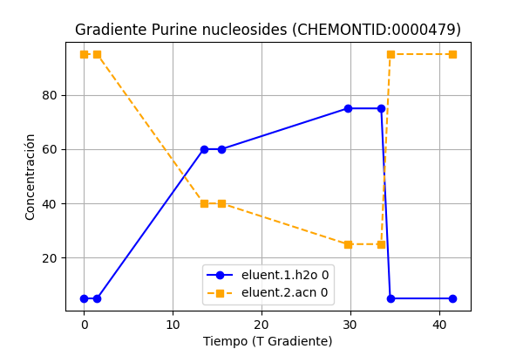
Purine nucleosides (CHEMONTID:0000479): 0.3441251778093883, n_datos: 8
Configuración Columna:
pH1: 3.0 | pH2: 3.0 | Columna: Merck SeQuant ZIC-HILIC USP Code: column.usp.code_L114 | Longitud: 100.0 mm Tamaño Partícula: 3.5 µm | Temp: 25.0°C Flujo: 0.3 mL/min | T0: 0.735 min

Slide 148

Purine nucleosides (CHEMONTID:0000479): 0.3163409563409564, n_datos: 5
Configuración Columna:
pH1: 3.0 | pH2: 3.0 | Columna: Waters ACQUITY UPLC HSS C18 USP Code: column.usp.code_L1 | Longitud: 100.0 mm Tamaño Partícula: 1.8 µm | Temp: 30.0°C Flujo: 0.4 mL/min | T0: 0.55125 min

Slide 149

Purine nucleosides (CHEMONTID:0000479): 0.3141977420458434, n_datos: 7
Configuración Columna:
pH1: 3.0 | pH2: 3.0 | Columna: Phenomenex Kinetex C18 USP Code: column.usp.code_L1 | Longitud: 150.0 mm Tamaño Partícula: 1.7 µm | Temp: 30.0°C Flujo: 0.3 mL/min | T0: 1.1025 min

Slide 150
Purine nucleosides (CHEMONTID:0000479): 0.3055673970500468, n_datos: 5
Configuración Columna:
pH1: 3.0 | pH2: 3.0 | Columna: Phenomenex Kinetex C18 USP Code: column.usp.code_L1 | Longitud: 150.0 mm Tamaño Partícula: 1.7 µm | Temp: 30.0°C Flujo: 0.3 mL/min | T0: 1.1025 min

Slide 151
Purine nucleosides (CHEMONTID:0000479): 0.2748038360941587, n_datos: 5
Configuración Columna:
pH1: 3.0 | pH2: 3.0 | Columna: Phenomenex Kinetex XB-C18 USP Code: column.usp.code_L1 | Longitud: 100.0 mm Tamaño Partícula: 1.7 µm | Temp: 50.0°C Flujo: 0.4 mL/min | T0: 0.55125 min

Slide 152
Purine nucleosides (CHEMONTID:0000479): 0.2460527396697608, n_datos: 5
Configuración Columna:
pH1: 3.0 | pH2: 3.0 | Columna: Phenomenex Kinetex C18 USP Code: column.usp.code_L1 | Longitud: 150.0 mm Tamaño Partícula: 1.7 µm | Temp: 30.0°C Flujo: 0.3 mL/min | T0: 1.1025 min

Slide 153
Purine nucleosides (CHEMONTID:0000479): 0.2112741312741312, n_datos: 5
Configuración Columna:
pH1: 3.0 | pH2: 3.0 | Columna: Phenomenex Kinetex C18 USP Code: column.usp.code_L1 | Longitud: 150.0 mm Tamaño Partícula: 1.7 µm | Temp: 30.0°C Flujo: 0.3 mL/min | T0: 1.1025 min

Slide 154

Purine nucleosides (CHEMONTID:0000479): 0.1627564434462927, n_datos: 6
Configuración Columna:
pH1: 3.0 | pH2: 3.0 | Columna: Waters ACQUITY UPLC BEH C18 USP Code: column.usp.code_L1 | Longitud: 100.0 mm Tamaño Partícula: 1.7 µm | Temp: 40.54166666666666°C Flujo: 0.2518 mL/min | T0: 0.9078553988818956 min

Slide 155
Purine nucleosides (CHEMONTID:0000479): 0.0810810810810811, n_datos: 5
Configuración Columna:
pH1: 3.0 | pH2: 3.0 | Columna: Phenomenex Kinetex XB-C18 USP Code: column.usp.code_L1 | Longitud: 100.0 mm Tamaño Partícula: 1.7 µm | Temp: 40.0°C Flujo: 0.4 mL/min | T0: 0.55125 min

Slide 156
Purine nucleosides (CHEMONTID:0000479): 0.0646989700698141, n_datos: 5
Configuración Columna:
pH1: 3.0 | pH2: 3.0 | Columna: Phenomenex Kinetex XB-C18 USP Code: column.usp.code_L1 | Longitud: 100.0 mm Tamaño Partícula: 1.7 µm | Temp: 40.0°C Flujo: 0.4 mL/min | T0: 0.55125 min

Slide 157
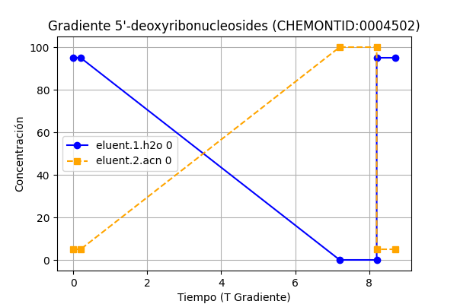
5'-deoxyribonucleosides (CHEMONTID:0004502): 1.0, n_datos: 5
Configuración Columna:
pH1: 2.6 | pH2: 0.0 | Columna: Waters ACQUITY UPLC BEH C18 USP Code: column.usp.code_L1 | Longitud: 50.0 mm Tamaño Partícula: 1.7 µm | Temp: 40.0°C Flujo: 0.6 mL/min | T0: 0.18375 min

Slide 158
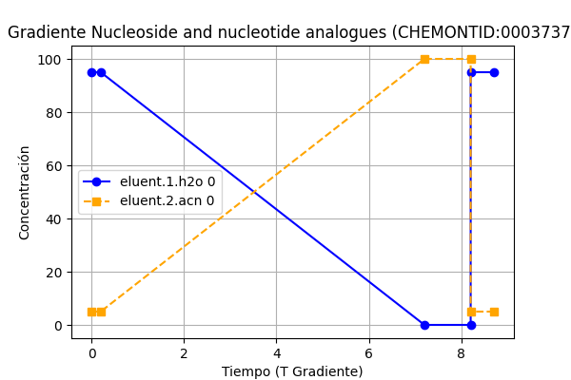
Nucleoside and nucleotide analogues (CHEMONTID:0003737): 1.0, n_datos: 5
Configuración Columna:
pH1: 2.6 | pH2: 0.0 | Columna: Waters ACQUITY UPLC BEH C18 USP Code: column.usp.code_L1 | Longitud: 50.0 mm Tamaño Partícula: 1.7 µm | Temp: 40.0°C Flujo: 0.6 mL/min | T0: 0.18375 min

Slide 159

Pyrimidine nucleotides (CHEMONTID:0001509): 0.8913293840142608, n_datos: 6
Configuración Columna:
pH1: 3.0 | pH2: 3.0 | Columna: Waters CORTECS T3 USP Code: column.usp.code_L1 | Longitud: 100.0 mm Tamaño Partícula: 2.7 µm | Temp: 40.0°C Flujo: 0.25 mL/min | T0: 0.882 min

Slide 160

Pyrimidine nucleotides (CHEMONTID:0001509): 0.8721032179355291, n_datos: 5
Configuración Columna:
pH1: 3.0 | pH2: 3.0 | Columna: Waters ACQUITY UPLC HSS T3 USP Code: column.usp.code_L1 | Longitud: 100.0 mm Tamaño Partícula: 1.8 µm | Temp: 40.0°C Flujo: 0.4 mL/min | T0: 0.55125 min

Slide 161
Pyrimidine nucleotides (CHEMONTID:0001509): 0.8705914743266187, n_datos: 5
Configuración Columna:
pH1: 3.0 | pH2: 3.0 | Columna: Waters CORTECS T3 USP Code: column.usp.code_L1 | Longitud: 100.0 mm Tamaño Partícula: 2.7 µm | Temp: 40.0°C Flujo: 0.2 mL/min | T0: 1.1025 min

Slide 162
Pyrimidine nucleotides (CHEMONTID:0001509): 0.8584809603177297, n_datos: 5
Configuración Columna:
pH1: 3.0 | pH2: 3.0 | Columna: Waters ACQUITY UPLC HSS T3 USP Code: column.usp.code_L1 | Longitud: 100.0 mm Tamaño Partícula: 1.8 µm | Temp: 40.0°C Flujo: 0.4 mL/min | T0: 0.55125 min

Slide 163
Pyrimidine nucleotides (CHEMONTID:0001509): 0.8515532352754273, n_datos: 5
Configuración Columna:
pH1: 3.0 | pH2: 3.0 | Columna: Waters CORTECS T3 USP Code: column.usp.code_L1 | Longitud: 100.0 mm Tamaño Partícula: 2.7 µm | Temp: 40.0°C Flujo: 0.15 mL/min | T0: 1.47 min

Slide 164
Pyrimidine nucleotides (CHEMONTID:0001509): 0.7927971965855594, n_datos: 6
Configuración Columna:
pH1: 3.0 | pH2: 3.0 | Columna: Phenomenex Kinetex XB-C18 USP Code: column.usp.code_L1 | Longitud: 100.0 mm Tamaño Partícula: 1.7 µm | Temp: 50.0°C Flujo: 0.4 mL/min | T0: 0.55125 min

Slide 165

Pyrimidine nucleotides (CHEMONTID:0001509): 0.7919373808152358, n_datos: 7
Configuración Columna:
pH1: 3.0 | pH2: 3.0 | Columna: Waters CORTECS T3 USP Code: column.usp.code_L1 | Longitud: 100.0 mm Tamaño Partícula: 2.7 µm | Temp: 40.0°C Flujo: 0.1 mL/min | T0: 2.205 min

Slide 166
Pyrimidine nucleotides (CHEMONTID:0001509): 0.7894375915585657, n_datos: 7
Configuración Columna:
pH1: 3.0 | pH2: 3.0 | Columna: Phenomenex Kinetex XB-C18 USP Code: column.usp.code_L1 | Longitud: 100.0 mm Tamaño Partícula: 1.7 µm | Temp: 40.0°C Flujo: 0.4 mL/min | T0: 0.55125 min

Slide 167
Pyrimidine nucleotides (CHEMONTID:0001509): 0.7868599209736054, n_datos: 6
Configuración Columna:
pH1: 3.0 | pH2: 3.0 | Columna: Phenomenex Kinetex XB-C18 USP Code: column.usp.code_L1 | Longitud: 100.0 mm Tamaño Partícula: 1.7 µm | Temp: 30.0°C Flujo: 0.4 mL/min | T0: 0.55125 min

Slide 168
Pyrimidine nucleotides (CHEMONTID:0001509): 0.7793579211174294, n_datos: 6
Configuración Columna:
pH1: 3.0 | pH2: 3.0 | Columna: Phenomenex Kinetex XB-C18 USP Code: column.usp.code_L1 | Longitud: 100.0 mm Tamaño Partícula: 1.7 µm | Temp: 40.0°C Flujo: 0.4 mL/min | T0: 0.55125 min

Slide 169
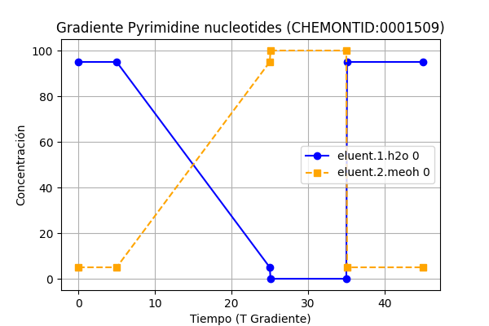
Pyrimidine nucleotides (CHEMONTID:0001509): 0.6314990020620376, n_datos: 5
Configuración Columna:
pH1: 3.0 | pH2: 3.0 | Columna: Waters CORTECS T3 USP Code: column.usp.code_L1 | Longitud: 100.0 mm Tamaño Partícula: 2.7 µm | Temp: 40.0°C Flujo: 0.3 mL/min | T0: 0.735 min

Slide 170
Pyrimidine nucleotides (CHEMONTID:0001509): 0.6240696020377783, n_datos: 5
Configuración Columna:
pH1: 3.0 | pH2: 3.0 | Columna: Waters CORTECS T3 USP Code: column.usp.code_L1 | Longitud: 100.0 mm Tamaño Partícula: 2.7 µm | Temp: 40.0°C Flujo: 0.3 mL/min | T0: 0.735 min

Slide 171
Pyrimidine nucleotides (CHEMONTID:0001509): 0.6170886676149835, n_datos: 5
Configuración Columna:
pH1: 3.0 | pH2: 3.0 | Columna: Merck Supelco Ascentis Express F5 (PFP) USP Code: column.usp.code_L43 | Longitud: 100.0 mm Tamaño Partícula: 2.7 µm | Temp: 40.78947368421053°C Flujo: 0.1 mL/min | T0: 2.205 min

Slide 172

Pyrimidine nucleotides (CHEMONTID:0001509): 0.5542756955241656, n_datos: 5
Configuración Columna:
pH1: 3.0 | pH2: 3.0 | Columna: Phenomenex Kinetex C18 USP Code: column.usp.code_L1 | Longitud: 150.0 mm Tamaño Partícula: 1.7 µm | Temp: 30.0°C Flujo: 0.3 mL/min | T0: 1.1025 min

Slide 173
Pyrimidine nucleotides (CHEMONTID:0001509): 0.5313194080507099, n_datos: 5
Configuración Columna:
pH1: 3.0 | pH2: 3.0 | Columna: Phenomenex Kinetex C18 USP Code: column.usp.code_L1 | Longitud: 150.0 mm Tamaño Partícula: 1.7 µm | Temp: 30.0°C Flujo: 0.3 mL/min | T0: 1.1025 min

Slide 174
Pyrimidine nucleotides (CHEMONTID:0001509): 0.4694167852062588, n_datos: 5
Configuración Columna:
pH1: 3.0 | pH2: 3.0 | Columna: Merck Supelco Ascentis Express Phenyl-Hexyl USP Code: column.usp.code_L11 | Longitud: 100.0 mm Tamaño Partícula: 2.7 µm | Temp: 40.78947368421053°C Flujo: 0.1 mL/min | T0: 2.205 min

Slide 175
Pyrimidine nucleotides (CHEMONTID:0001509): 0.4608029081713292, n_datos: 5
Configuración Columna:
pH1: 3.0 | pH2: 3.0 | Columna: Waters CORTECS T3 USP Code: column.usp.code_L1 | Longitud: 100.0 mm Tamaño Partícula: 2.7 µm | Temp: 40.0°C Flujo: 0.2 mL/min | T0: 1.1025 min

Slide 176
Pyrimidine nucleotides (CHEMONTID:0001509): 0.456181138693872, n_datos: 9
Configuración Columna:
pH1: 3.0 | pH2: 3.0 | Columna: Waters CORTECS T3 USP Code: column.usp.code_L1 | Longitud: 100.0 mm Tamaño Partícula: 2.7 µm | Temp: 40.0°C Flujo: 0.2 mL/min | T0: 1.1025 min

Slide 177
Pyrimidine nucleotides (CHEMONTID:0001509): 0.4475952481642383, n_datos: 7
Configuración Columna:
pH1: 3.0 | pH2: 3.0 | Columna: Phenomenex Kinetex C18 USP Code: column.usp.code_L1 | Longitud: 150.0 mm Tamaño Partícula: 1.7 µm | Temp: 30.0°C Flujo: 0.3 mL/min | T0: 1.1025 min

Slide 178
Pyrimidine nucleotides (CHEMONTID:0001509): 0.4393578724329459, n_datos: 8
Configuración Columna:
pH1: 3.0 | pH2: 3.0 | Columna: Waters ACQUITY UPLC BEH C18 USP Code: column.usp.code_L1 | Longitud: 100.0 mm Tamaño Partícula: 1.7 µm | Temp: 50.0°C Flujo: 0.4 mL/min | T0: 0.55125 min

Slide 179
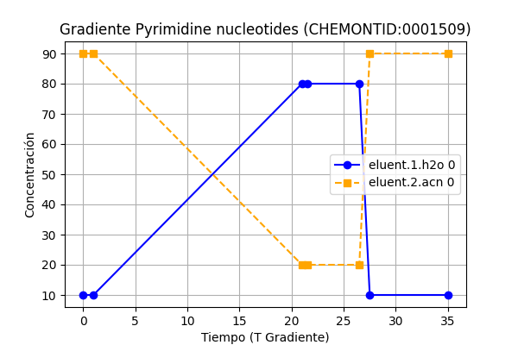
Pyrimidine nucleotides (CHEMONTID:0001509): 0.4045826627220253, n_datos: 9
Configuración Columna:
pH1: 0.0 | pH2: 0.0 | Columna: HILICON iHILIC-(P) Classic, HILIC, PEEK USP Code: column.usp.code_L122 | Longitud: 50.0 mm Tamaño Partícula: 5.0 µm | Temp: 30.0°C Flujo: 0.12 mL/min | T0: 0.91875 min

Slide 180
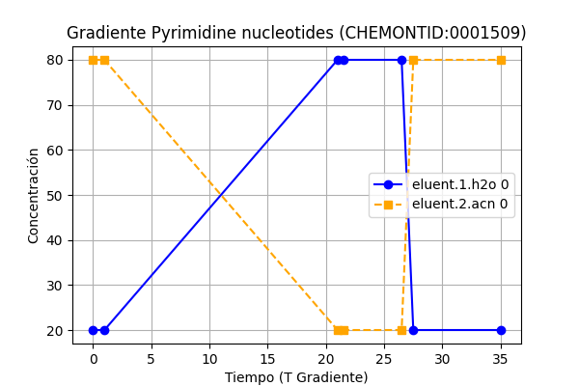
Pyrimidine nucleotides (CHEMONTID:0001509): 0.3813148871155589, n_datos: 8
Configuración Columna:
pH1: 0.0 | pH2: 0.0 | Columna: HILICON iHILIC-(P) Classic, HILIC, PEEK USP Code: column.usp.code_L122 | Longitud: 50.0 mm Tamaño Partícula: 5.0 µm | Temp: 30.0°C Flujo: 0.12 mL/min | T0: 0.91875 min

Slide 181
Pyrimidine nucleotides (CHEMONTID:0001509): 0.3577052968907163, n_datos: 6
Configuración Columna:
pH1: 0.0 | pH2: 0.0 | Columna: HILICON iHILIC-(P) Classic, HILIC, PEEK USP Code: column.usp.code_L122 | Longitud: 50.0 mm Tamaño Partícula: 5.0 µm | Temp: 30.0°C Flujo: 0.12 mL/min | T0: 0.91875 min

Slide 182
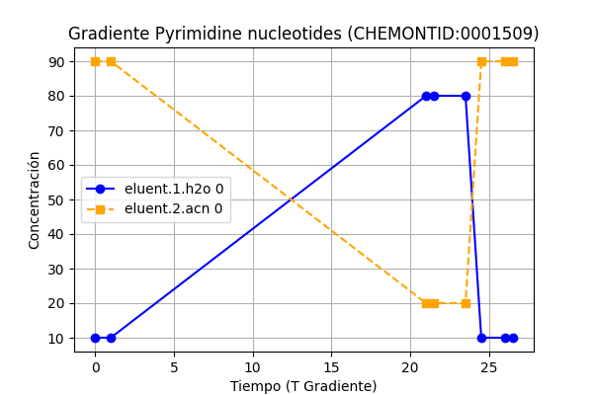
Pyrimidine nucleotides (CHEMONTID:0001509): 0.3461196290565773, n_datos: 5
Configuración Columna:
pH1: 0.0 | pH2: 0.0 | Columna: HILICON iHILIC-(P) Classic, HILIC, PEEK USP Code: column.usp.code_L122 | Longitud: 50.0 mm Tamaño Partícula: 5.0 µm | Temp: 30.0°C Flujo: 0.12 mL/min | T0: 0.91875 min

Slide 183
Pyrimidine nucleotides (CHEMONTID:0001509): 0.3169749440092411, n_datos: 6
Configuración Columna:
pH1: 0.0 | pH2: 0.0 | Columna: Agilent InfinityLab Poroshell 120 HILIC-Z (Peek-lined) USP Code: column.usp.code_L114 | Longitud: 50.0 mm Tamaño Partícula: 2.7 µm | Temp: 30.0°C Flujo: 0.12 mL/min | T0: 0.91875 min

Slide 184

Pyrimidine nucleotides (CHEMONTID:0001509): 0.3098572919758077, n_datos: 5
Configuración Columna:
pH1: 0.0 | pH2: 9.0 | Columna: Merck SeQuant ZIC-pHILIC USP Code: column.usp.code_L122 | Longitud: 150.0 mm Tamaño Partícula: 5.0 µm | Temp: 40.0°C Flujo: 0.3 mL/min | T0: 1.1025 min

Slide 185

Pyrimidine nucleotides (CHEMONTID:0001509): 0.3096169174267646, n_datos: 9
Configuración Columna:
pH1: 3.0 | pH2: 3.0 | Columna: Restek Raptor Biphenyl USP Code: column.usp.code_L11 | Longitud: 100.0 mm Tamaño Partícula: 2.7 µm | Temp: 50.0°C Flujo: 0.4 mL/min | T0: 0.55125 min

Slide 186
Pyrimidine nucleotides (CHEMONTID:0001509): 0.3056474697674471, n_datos: 5
Configuración Columna:
pH1: 3.0 | pH2: 3.0 | Columna: Restek Raptor Biphenyl USP Code: column.usp.code_L11 | Longitud: 100.0 mm Tamaño Partícula: 2.7 µm | Temp: 40.0°C Flujo: 0.4 mL/min | T0: 0.55125 min

Slide 187
Pyrimidine nucleotides (CHEMONTID:0001509): 0.2778553320120693, n_datos: 5
Configuración Columna:
pH1: 3.0 | pH2: 3.0 | Columna: Waters ACQUITY UPLC HSS C18 USP Code: column.usp.code_L1 | Longitud: 100.0 mm Tamaño Partícula: 1.8 µm | Temp: 40.0°C Flujo: 0.4 mL/min | T0: 0.55125 min

Slide 188
Pyrimidine nucleotides (CHEMONTID:0001509): 0.2712395548153286, n_datos: 9
Configuración Columna:
pH1: 3.0 | pH2: 3.0 | Columna: Waters ACQUITY UPLC HSS C18 USP Code: column.usp.code_L1 | Longitud: 100.0 mm Tamaño Partícula: 1.8 µm | Temp: 30.0°C Flujo: 0.4 mL/min | T0: 0.55125 min

Slide 189

Pyrimidine nucleotides (CHEMONTID:0001509): 0.2684790053211106, n_datos: 5
Configuración Columna:
pH1: 0.0 | pH2: 0.0 | Columna: Merck SeQuant ZIC-pHILIC USP Code: column.usp.code_L122 | Longitud: 150.0 mm Tamaño Partícula: 5.0 µm | Temp: 32.5°C Flujo: 0.1 mL/min | T0: 3.3075 min

Slide 190
Pyrimidine nucleotides (CHEMONTID:0001509): 0.2460045184503389, n_datos: 7
Configuración Columna:
pH1: 3.0 | pH2: 3.0 | Columna: Waters ACQUITY UPLC HSS C18 USP Code: column.usp.code_L1 | Longitud: 100.0 mm Tamaño Partícula: 1.8 µm | Temp: 50.0°C Flujo: 0.4 mL/min | T0: 0.55125 min

Slide 191
Pyrimidine nucleotides (CHEMONTID:0001509): 0.2378363580197815, n_datos: 7
Configuración Columna:
pH1: 3.0 | pH2: 3.0 | Columna: Restek Raptor Biphenyl USP Code: column.usp.code_L11 | Longitud: 100.0 mm Tamaño Partícula: 2.7 µm | Temp: 30.0°C Flujo: 0.4 mL/min | T0: 0.55125 min

Slide 192

Pyrimidine nucleotides (CHEMONTID:0001509): 0.2135906308834898, n_datos: 5
Configuración Columna:
pH1: 0.0 | pH2: 3.0 | Columna: Merck SeQuant ZIC-HILIC USP Code: column.usp.code_L114 | Longitud: 145.45454545454547 mm Tamaño Partícula: 4.863636363636363 µm | Temp: 25.0°C Flujo: 0.25 mL/min | T0: 1.3300246658237755 min

Slide 193
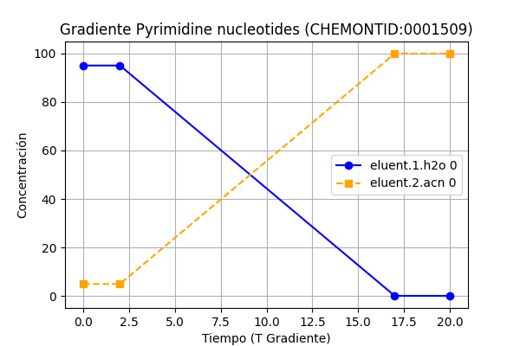
Pyrimidine nucleotides (CHEMONTID:0001509): 0.1467200370992586, n_datos: 9
Configuración Columna:
pH1: 3.0 | pH2: 3.0 | Columna: Merck Supelco Ascentis Express C18 USP Code: column.usp.code_L1 | Longitud: 100.0 mm Tamaño Partícula: 2.0 µm | Temp: 40.0°C Flujo: 0.25 mL/min | T0: 0.882 min

Slide 194
Pyrimidine nucleotides (CHEMONTID:0001509): 0.1425497639766892, n_datos: 7
Configuración Columna:
pH1: 3.0 | pH2: 3.0 | Columna: Merck Supelco Ascentis Express C18 USP Code: column.usp.code_L1 | Longitud: 100.0 mm Tamaño Partícula: 2.0 µm | Temp: 39.0°C Flujo: 0.3 mL/min | T0: 0.735 min

Slide 195
Pyrimidine nucleotides (CHEMONTID:0001509): 0.1314750307705137, n_datos: 6
Configuración Columna:
pH1: 3.0 | pH2: 3.0 | Columna: Phenomenex Kinetex C18 USP Code: column.usp.code_L1 | Longitud: 150.0 mm Tamaño Partícula: 1.7 µm | Temp: 30.0°C Flujo: 0.3 mL/min | T0: 1.1025 min

Slide 196
Pyrimidine nucleotides (CHEMONTID:0001509): 0.1194879089615931, n_datos: 5
Configuración Columna:
pH1: 3.0 | pH2: 3.0 | Columna: Merck Supelco Ascentis Express C18 USP Code: column.usp.code_L1 | Longitud: 100.0 mm Tamaño Partícula: 2.0 µm | Temp: 40.0°C Flujo: 0.3 mL/min | T0: 0.735 min

Slide 197
Pyrimidine nucleotides (CHEMONTID:0001509): 0.1064880670143827, n_datos: 6
Configuración Columna:
pH1: 3.0 | pH2: 3.0 | Columna: Merck Supelco Ascentis Express C18 USP Code: column.usp.code_L1 | Longitud: 100.0 mm Tamaño Partícula: 2.0 µm | Temp: 41.0°C Flujo: 0.3 mL/min | T0: 0.735 min

Slide 198
Pyrimidine nucleotides (CHEMONTID:0001509): 0.0632539118065434, n_datos: 6
Configuración Columna:
pH1: 3.0 | pH2: 3.0 | Columna: Restek Raptor Biphenyl USP Code: column.usp.code_L11 | Longitud: 100.0 mm Tamaño Partícula: 2.7 µm | Temp: 40.0°C Flujo: 0.4 mL/min | T0: 0.55125 min

Slide 199
Pyrimidine nucleotides (CHEMONTID:0001509): 0.0555206749399125, n_datos: 7
Configuración Columna:
pH1: 3.0 | pH2: 3.0 | Columna: Waters CORTECS UPLC C18 USP Code: column.usp.code_L1 | Longitud: 100.0 mm Tamaño Partícula: 1.6 µm | Temp: 40.0°C Flujo: 0.4 mL/min | T0: 0.55125 min

Slide 200
Pyrimidine nucleotides (CHEMONTID:0001509): 0.0471692108922769, n_datos: 7
Configuración Columna:
pH1: 3.0 | pH2: 3.0 | Columna: Restek Raptor Biphenyl USP Code: column.usp.code_L11 | Longitud: 100.0 mm Tamaño Partícula: 2.7 µm | Temp: 40.0°C Flujo: 0.4 mL/min | T0: 0.55125 min

Slide 201
Pyrimidine nucleotides (CHEMONTID:0001509): 0.0466797006090443, n_datos: 7
Configuración Columna:
pH1: 3.0 | pH2: 3.0 | Columna: Waters CORTECS UPLC C18 USP Code: column.usp.code_L1 | Longitud: 100.0 mm Tamaño Partícula: 1.6 µm | Temp: 30.0°C Flujo: 0.4 mL/min | T0: 0.55125 min

Slide 202
Pyrimidine nucleotides (CHEMONTID:0001509): 0.043084827113865, n_datos: 7
Configuración Columna:
pH1: 3.0 | pH2: 3.0 | Columna: Waters CORTECS UPLC C18 USP Code: column.usp.code_L1 | Longitud: 100.0 mm Tamaño Partícula: 1.6 µm | Temp: 40.0°C Flujo: 0.4 mL/min | T0: 0.55125 min

Slide 203
Pyrimidine nucleotides (CHEMONTID:0001509): 0.0385768091825689, n_datos: 7
Configuración Columna:
pH1: 3.0 | pH2: 3.0 | Columna: Waters CORTECS T3 USP Code: column.usp.code_L1 | Longitud: 100.0 mm Tamaño Partícula: 2.7 µm | Temp: 40.0°C Flujo: 0.1 mL/min | T0: 2.205 min

Slide 204
Pyrimidine nucleotides (CHEMONTID:0001509): 0.0020573723144102, n_datos: 7
Configuración Columna:
pH1: 3.0 | pH2: 3.0 | Columna: Waters CORTECS UPLC C18 USP Code: column.usp.code_L1 | Longitud: 100.0 mm Tamaño Partícula: 1.6 µm | Temp: 50.0°C Flujo: 0.4 mL/min | T0: 0.55125 min

Slide 205
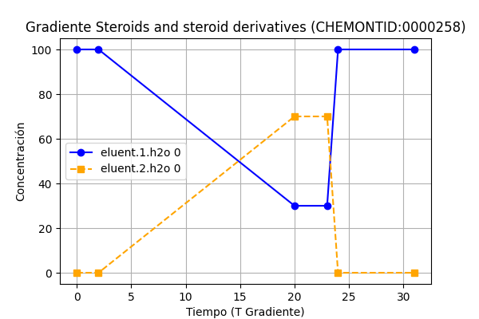
Steroids and steroid derivatives (CHEMONTID:0000258): 0.9967512818220816, n_datos: 7
Configuración Columna:
pH1: 0.0 | pH2: 6.5 | Columna: Waters ACQUITY UPLC BEH Amide USP Code: column.usp.code_L68 | Longitud: 150.0 mm Tamaño Partícula: 1.7 µm | Temp: 40.0°C Flujo: 0.5 mL/min | T0: 0.6615 min

Slide 206
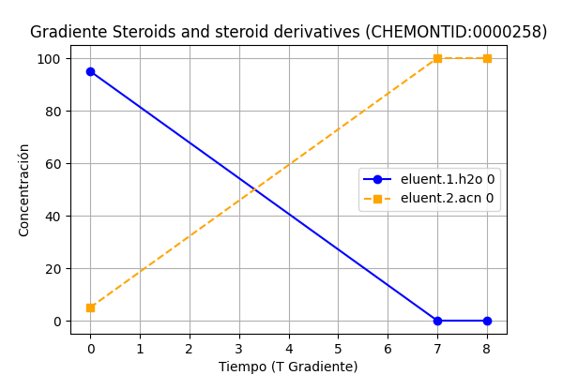
Steroids and steroid derivatives (CHEMONTID:0000258): 0.9877366666933536, n_datos: 8
Configuración Columna:
pH1: 3.0 | pH2: 3.0 | Columna: Waters ACQUITY UPLC BEH C18 USP Code: column.usp.code_L1 | Longitud: 50.0 mm Tamaño Partícula: 1.7 µm | Temp: 40.0°C Flujo: 0.6 mL/min | T0: 0.18375 min

Slide 207
Steroids and steroid derivatives (CHEMONTID:0000258): 0.958511454755712, n_datos: 6
Configuración Columna:
pH1: 0.0 | pH2: 6.5 | Columna: Waters ACQUITY UPLC BEH Amide USP Code: column.usp.code_L68 | Longitud: 150.0 mm Tamaño Partícula: 1.7 µm | Temp: 40.0°C Flujo: 0.5 mL/min | T0: 0.6615 min

Slide 208
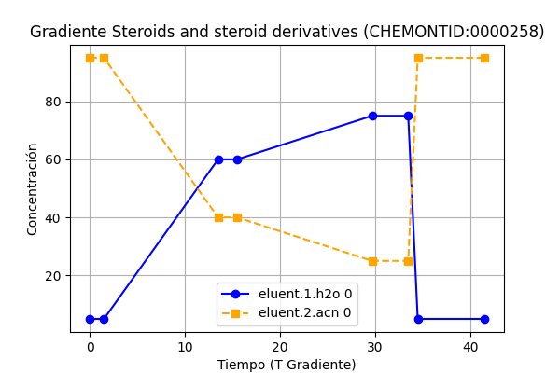
Steroids and steroid derivatives (CHEMONTID:0000258): 0.9229685658831916, n_datos: 6
Configuración Columna:
pH1: 3.0 | pH2: 3.0 | Columna: Merck SeQuant ZIC-HILIC USP Code: column.usp.code_L114 | Longitud: 100.0 mm Tamaño Partícula: 3.5 µm | Temp: 25.0°C Flujo: 0.3 mL/min | T0: 0.735 min

Slide 209
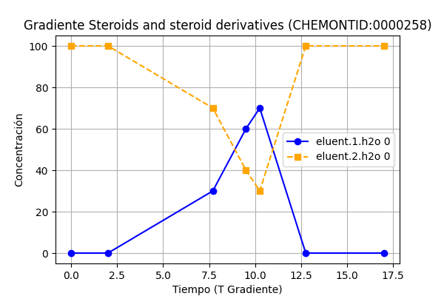
Steroids and steroid derivatives (CHEMONTID:0000258): 0.8924765699169752, n_datos: 5
Configuración Columna:
pH1: 0.0 | pH2: 0.0 | Columna: Waters ACQUITY UPLC BEH Amide USP Code: column.usp.code_L68 | Longitud: 100.0 mm Tamaño Partícula: 1.7 µm | Temp: 40.0°C Flujo: 0.5 mL/min | T0: 0.4571959788769226 min

Slide 210
Steroids and steroid derivatives (CHEMONTID:0000258): 0.8924765699169752, n_datos: 7
Configuración Columna:
pH1: 0.0 | pH2: 0.0 | Columna: Waters ACQUITY UPLC BEH Amide USP Code: column.usp.code_L68 | Longitud: 100.0 mm Tamaño Partícula: 1.7 µm | Temp: 40.0°C Flujo: 0.5 mL/min | T0: 0.4571959788769226 min

Slide 211
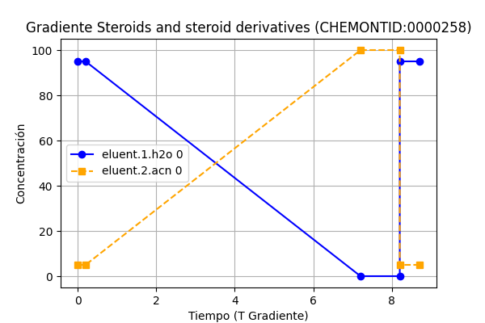
Steroids and steroid derivatives (CHEMONTID:0000258): 0.8884806772193298, n_datos: 5
Configuración Columna:
pH1: 2.6 | pH2: 0.0 | Columna: Waters ACQUITY UPLC BEH C18 USP Code: column.usp.code_L1 | Longitud: 50.0 mm Tamaño Partícula: 1.7 µm | Temp: 40.0°C Flujo: 0.6 mL/min | T0: 0.18375 min

Slide 212
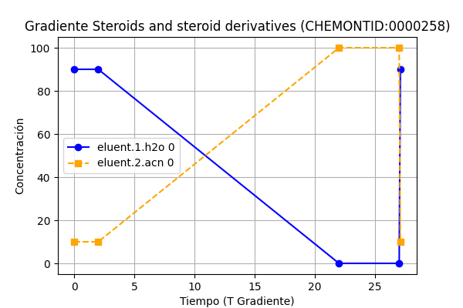
Steroids and steroid derivatives (CHEMONTID:0000258): 0.7117797535291889, n_datos: 5
Configuración Columna:
pH1: 0.0 | pH2: 0.0 | Columna: Phenomenex Kinetex C18 USP Code: column.usp.code_L1 | Longitud: 100.0 mm Tamaño Partícula: 1.7 µm | Temp: 40.0°C Flujo: 0.5 mL/min | T0: 0.441 min

Slide 213
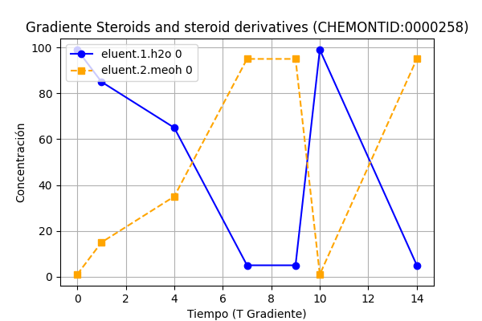
Steroids and steroid derivatives (CHEMONTID:0000258): 0.7103217804132254, n_datos: 5
Configuración Columna:
pH1: 3.0 | pH2: 3.0 | Columna: Waters ACQUITY UPLC HSS T3 USP Code: column.usp.code_L1 | Longitud: 100.0 mm Tamaño Partícula: 1.8 µm | Temp: 38.75°C Flujo: 0.3 mL/min | T0: 0.735 min

Slide 214
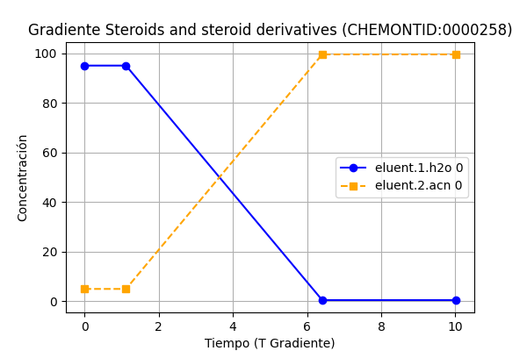
Steroids and steroid derivatives (CHEMONTID:0000258): 0.703266156367563, n_datos: 5
Configuración Columna:
pH1: 3.0 | pH2: 3.0 | Columna: Waters CORTECS UPLC C18 USP Code: column.usp.code_L1 | Longitud: 100.0 mm Tamaño Partícula: 1.6 µm | Temp: 40.0°C Flujo: 0.4 mL/min | T0: 0.55125 min

Slide 215

Steroids and steroid derivatives (CHEMONTID:0000258): 0.7004060842401559, n_datos: 5
Configuración Columna:
pH1: 3.61 | pH2: 3.61 | Columna: Thermo Scientific Acclaim RSLC 120 C18 USP Code: column.usp.code_L1 | Longitud: 100.0 mm Tamaño Partícula: 2.2 µm | Temp: 30.0°C Flujo: 0.2 mL/min | T0: 1.1025 min

Slide 216

Steroids and steroid derivatives (CHEMONTID:0000258): 0.6582274221537767, n_datos: 5
Configuración Columna:
pH1: 3.0 | pH2: 3.0 | Columna: Merck Supelco Ascentis Express C18 USP Code: column.usp.code_L1 | Longitud: 100.0 mm Tamaño Partícula: 2.0 µm | Temp: 40.0°C Flujo: 0.4 mL/min | T0: 0.55125 min

Slide 217

Steroids and steroid derivatives (CHEMONTID:0000258): 0.4596428986919, n_datos: 6
Configuración Columna:
pH1: 3.0 | pH2: 3.0 | Columna: Waters ACQUITY UPLC HSS T3 USP Code: column.usp.code_L1 | Longitud: 100.0 mm Tamaño Partícula: 1.8 µm | Temp: 38.75°C Flujo: 0.3877777777777778 mL/min | T0: 0.1336752174951531 min

Slide 218
Steroids and steroid derivatives (CHEMONTID:0000258): 0.4593161269909694, n_datos: 6
Configuración Columna:
pH1: 3.0 | pH2: 3.0 | Columna: Waters ACQUITY UPLC HSS C18 USP Code: column.usp.code_L1 | Longitud: 100.0 mm Tamaño Partícula: 1.8 µm | Temp: 40.0°C Flujo: 0.4 mL/min | T0: 0.55125 min

Slide 219
Steroids and steroid derivatives (CHEMONTID:0000258): 0.4546982975899016, n_datos: 6
Configuración Columna:
pH1: 3.0 | pH2: 3.0 | Columna: Waters ACQUITY UPLC HSS T3 USP Code: column.usp.code_L1 | Longitud: 100.0 mm Tamaño Partícula: 1.8 µm | Temp: 30.0°C Flujo: 0.4 mL/min | T0: 0.55125 min

Slide 220
Steroids and steroid derivatives (CHEMONTID:0000258): 0.4529393872713856, n_datos: 6
Configuración Columna:
pH1: 3.0 | pH2: 3.0 | Columna: Waters ACQUITY UPLC HSS C18 USP Code: column.usp.code_L1 | Longitud: 100.0 mm Tamaño Partícula: 1.8 µm | Temp: 50.0°C Flujo: 0.4 mL/min | T0: 0.55125 min

Slide 221
Steroids and steroid derivatives (CHEMONTID:0000258): 0.4519358635684576, n_datos: 6
Configuración Columna:
pH1: 3.0 | pH2: 3.0 | Columna: Waters CORTECS UPLC C18 USP Code: column.usp.code_L1 | Longitud: 100.0 mm Tamaño Partícula: 1.6 µm | Temp: 40.0°C Flujo: 0.4 mL/min | T0: 0.55125 min

Slide 222

Steroids and steroid derivatives (CHEMONTID:0000258): 0.4458384228240301, n_datos: 6
Configuración Columna:
pH1: 3.0 | pH2: 3.0 | Columna: Waters CORTECS T3 USP Code: column.usp.code_L1 | Longitud: 100.0 mm Tamaño Partícula: 2.7 µm | Temp: 40.0°C Flujo: 0.2 mL/min | T0: 1.1025 min

Slide 223
Steroids and steroid derivatives (CHEMONTID:0000258): 0.4454327310134441, n_datos: 6
Configuración Columna:
pH1: 3.0 | pH2: 3.0 | Columna: Waters CORTECS UPLC C18 USP Code: column.usp.code_L1 | Longitud: 100.0 mm Tamaño Partícula: 1.6 µm | Temp: 50.0°C Flujo: 0.4 mL/min | T0: 0.55125 min

Slide 224
Steroids and steroid derivatives (CHEMONTID:0000258): 0.4451138746586171, n_datos: 6
Configuración Columna:
pH1: 3.0 | pH2: 3.0 | Columna: Waters ACQUITY UPLC HSS T3 USP Code: column.usp.code_L1 | Longitud: 100.0 mm Tamaño Partícula: 1.8 µm | Temp: 40.0°C Flujo: 0.4 mL/min | T0: 0.55125 min

Slide 225
Steroids and steroid derivatives (CHEMONTID:0000258): 0.4437004765563023, n_datos: 6
Configuración Columna:
pH1: 3.0 | pH2: 3.0 | Columna: Waters CORTECS UPLC C18 USP Code: column.usp.code_L1 | Longitud: 100.0 mm Tamaño Partícula: 1.6 µm | Temp: 40.0°C Flujo: 0.4 mL/min | T0: 0.55125 min

Slide 226
Steroids and steroid derivatives (CHEMONTID:0000258): 0.4401204728758042, n_datos: 6
Configuración Columna:
pH1: 3.0 | pH2: 3.0 | Columna: Waters ACQUITY UPLC HSS T3 USP Code: column.usp.code_L1 | Longitud: 100.0 mm Tamaño Partícula: 1.8 µm | Temp: 40.0°C Flujo: 0.4 mL/min | T0: 0.55125 min

Slide 227
Steroids and steroid derivatives (CHEMONTID:0000258): 0.4375606527492963, n_datos: 6
Configuración Columna:
pH1: 3.0 | pH2: 3.0 | Columna: Waters ACQUITY UPLC BEH C18 USP Code: column.usp.code_L1 | Longitud: 100.0 mm Tamaño Partícula: 1.7 µm | Temp: 30.0°C Flujo: 0.4 mL/min | T0: 0.55125 min

Slide 228
Steroids and steroid derivatives (CHEMONTID:0000258): 0.4358829136849156, n_datos: 6
Configuración Columna:
pH1: 3.0 | pH2: 3.0 | Columna: Waters ACQUITY UPLC BEH C18 USP Code: column.usp.code_L1 | Longitud: 100.0 mm Tamaño Partícula: 1.7 µm | Temp: 40.0°C Flujo: 0.4 mL/min | T0: 0.55125 min

Slide 229
Steroids and steroid derivatives (CHEMONTID:0000258): 0.4309038543543814, n_datos: 6
Configuración Columna:
pH1: 3.0 | pH2: 3.0 | Columna: Restek Raptor Biphenyl USP Code: column.usp.code_L11 | Longitud: 100.0 mm Tamaño Partícula: 2.7 µm | Temp: 30.0°C Flujo: 0.4 mL/min | T0: 0.55125 min

Slide 230

Steroids and steroid derivatives (CHEMONTID:0000258): 0.430401259020548, n_datos: 6
Configuración Columna:
pH1: 2.0 | pH2: 0.0 | Columna: Phenomenex Kinetex PS C18 USP Code: column.usp.code_L1 | Longitud: 150.0 mm Tamaño Partícula: 2.6 µm | Temp: 40.0°C Flujo: 0.35 mL/min | T0: 1.9285714285714288 min

Slide 231
Steroids and steroid derivatives (CHEMONTID:0000258): 0.4299732971033781, n_datos: 6
Configuración Columna:
pH1: 3.0 | pH2: 3.0 | Columna: Waters ACQUITY UPLC HSS T3 USP Code: column.usp.code_L1 | Longitud: 100.0 mm Tamaño Partícula: 1.8 µm | Temp: 50.0°C Flujo: 0.4 mL/min | T0: 0.55125 min

Slide 232

Steroids and steroid derivatives (CHEMONTID:0000258): 0.4284028129356701, n_datos: 6
Configuración Columna:
pH1: 3.0 | pH2: 3.0 | Columna: Waters ACQUITY UPLC BEH C18 USP Code: column.usp.code_L1 | Longitud: 100.0 mm Tamaño Partícula: 1.7 µm | Temp: 40.54166666666666°C Flujo: 0.2518 mL/min | T0: 0.9078553988818956 min

Slide 233
Steroids and steroid derivatives (CHEMONTID:0000258): 0.4236043891872882, n_datos: 5
Configuración Columna:
pH1: 3.0 | pH2: 3.0 | Columna: Waters ACQUITY UPLC BEH C18 USP Code: column.usp.code_L1 | Longitud: 100.0 mm Tamaño Partícula: 1.7 µm | Temp: 50.0°C Flujo: 0.4 mL/min | T0: 0.55125 min

Slide 234
Steroids and steroid derivatives (CHEMONTID:0000258): 0.4230324794936773, n_datos: 6
Configuración Columna:
pH1: 3.0 | pH2: 3.0 | Columna: Restek Raptor Biphenyl USP Code: column.usp.code_L11 | Longitud: 100.0 mm Tamaño Partícula: 2.7 µm | Temp: 40.0°C Flujo: 0.4 mL/min | T0: 0.55125 min

Slide 235
Steroids and steroid derivatives (CHEMONTID:0000258): 0.4229461079576613, n_datos: 6
Configuración Columna:
pH1: 3.0 | pH2: 3.0 | Columna: Restek Raptor Biphenyl USP Code: column.usp.code_L11 | Longitud: 100.0 mm Tamaño Partícula: 2.7 µm | Temp: 40.0°C Flujo: 0.4 mL/min | T0: 0.55125 min

Slide 236
Steroids and steroid derivatives (CHEMONTID:0000258): 0.4157874702412131, n_datos: 6
Configuración Columna:
pH1: 3.0 | pH2: 3.0 | Columna: Restek Raptor Biphenyl USP Code: column.usp.code_L11 | Longitud: 100.0 mm Tamaño Partícula: 2.7 µm | Temp: 50.0°C Flujo: 0.4 mL/min | T0: 0.55125 min

Slide 237

Steroids and steroid derivatives (CHEMONTID:0000258): 0.3949896122489025, n_datos: 6
Configuración Columna:
pH1: 3.0 | pH2: 0.0 | Columna: Phenomenex Kinetex EVO C18 USP Code: column.usp.code_L1 | Longitud: 150.0 mm Tamaño Partícula: 2.6 µm | Temp: 40.0°C Flujo: 0.35 mL/min | T0: 1.9285714285714288 min

Slide 238
Steroids and steroid derivatives (CHEMONTID:0000258): 0.3911806889175195, n_datos: 5
Configuración Columna:
pH1: 3.0 | pH2: 0.0 | Columna: Phenomenex Kinetex EVO C18 USP Code: column.usp.code_L1 | Longitud: 150.0 mm Tamaño Partícula: 2.6 µm | Temp: 40.0°C Flujo: 0.35 mL/min | T0: 1.9285714285714288 min

Slide 239
Steroids and steroid derivatives (CHEMONTID:0000258): 0.3867348333119442, n_datos: 6
Configuración Columna:
pH1: 2.0 | pH2: 0.0 | Columna: Phenomenex Kinetex EVO C18 USP Code: column.usp.code_L1 | Longitud: 150.0 mm Tamaño Partícula: 2.6 µm | Temp: 40.0°C Flujo: 0.35 mL/min | T0: 1.9285714285714288 min

Slide 240
Steroids and steroid derivatives (CHEMONTID:0000258): 0.384521421158941, n_datos: 6
Configuración Columna:
pH1: 3.0 | pH2: 3.0 | Columna: Restek Raptor Biphenyl USP Code: column.usp.code_L11 | Longitud: 100.0 mm Tamaño Partícula: 2.7 µm | Temp: 30.0°C Flujo: 0.4 mL/min | T0: 0.55125 min

Slide 241
Steroids and steroid derivatives (CHEMONTID:0000258): 0.3796110177410895, n_datos: 6
Configuración Columna:
pH1: 8.0 | pH2: 0.0 | Columna: Phenomenex Kinetex EVO C18 USP Code: column.usp.code_L1 | Longitud: 150.0 mm Tamaño Partícula: 2.6 µm | Temp: 40.0°C Flujo: 0.35 mL/min | T0: 1.9285714285714288 min

Slide 242
Steroids and steroid derivatives (CHEMONTID:0000258): 0.3757300948583691, n_datos: 6
Configuración Columna:
pH1: 3.0 | pH2: 0.0 | Columna: Phenomenex Kinetex PS C18 USP Code: column.usp.code_L1 | Longitud: 150.0 mm Tamaño Partícula: 2.6 µm | Temp: 40.0°C Flujo: 0.35 mL/min | T0: 1.9285714285714288 min

Slide 243
Steroids and steroid derivatives (CHEMONTID:0000258): 0.3739473395715065, n_datos: 6
Configuración Columna:
pH1: 3.0 | pH2: 3.0 | Columna: Waters ACQUITY UPLC HSS C18 USP Code: column.usp.code_L1 | Longitud: 100.0 mm Tamaño Partícula: 1.8 µm | Temp: 30.0°C Flujo: 0.4 mL/min | T0: 0.55125 min

Slide 244
Steroids and steroid derivatives (CHEMONTID:0000258): 0.3698912944993118, n_datos: 6
Configuración Columna:
pH1: 8.0 | pH2: 0.0 | Columna: Phenomenex Kinetex PS C18 USP Code: column.usp.code_L1 | Longitud: 150.0 mm Tamaño Partícula: 2.6 µm | Temp: 40.0°C Flujo: 0.35 mL/min | T0: 1.9285714285714288 min

Slide 245
Steroids and steroid derivatives (CHEMONTID:0000258): 0.3690934572742131, n_datos: 6
Configuración Columna:
pH1: 3.0 | pH2: 0.0 | Columna: Phenomenex Kinetex PS C18 USP Code: column.usp.code_L1 | Longitud: 150.0 mm Tamaño Partícula: 2.6 µm | Temp: 40.0°C Flujo: 0.35 mL/min | T0: 1.9285714285714288 min

Slide 246

Steroids and steroid derivatives (CHEMONTID:0000258): 0.3430454425084981, n_datos: 5
Configuración Columna:
pH1: 3.0 | pH2: 3.0 | Columna: Waters CORTECS UPLC C18 USP Code: column.usp.code_L1 | Longitud: 100.0 mm Tamaño Partícula: 1.6 µm | Temp: 40.0°C Flujo: 0.4 mL/min | T0: 0.55125 min

Slide 247
Steroids and steroid derivatives (CHEMONTID:0000258): 0.2669917666200525, n_datos: 6
Configuración Columna:
pH1: 3.0 | pH2: 3.0 | Columna: Restek Raptor Biphenyl USP Code: column.usp.code_L11 | Longitud: 100.0 mm Tamaño Partícula: 2.7 µm | Temp: 40.0°C Flujo: 0.4 mL/min | T0: 0.55125 min

Slide 248

Fatty Acyls (CHEMONTID:0003909): 0.918434067637366, n_datos: 9
Configuración Columna:
pH1: 3.0 | pH2: 3.0 | Columna: Waters CORTECS T3 USP Code: column.usp.code_L1 | Longitud: 100.0 mm Tamaño Partícula: 2.7 µm | Temp: 40.0°C Flujo: 0.2 mL/min | T0: 1.1025 min

Slide 249
Fatty Acyls (CHEMONTID:0003909): 0.9173718380830812, n_datos: 8
Configuración Columna:
pH1: 3.0 | pH2: 3.0 | Columna: Waters CORTECS T3 USP Code: column.usp.code_L1 | Longitud: 100.0 mm Tamaño Partícula: 2.7 µm | Temp: 40.0°C Flujo: 0.2 mL/min | T0: 1.1025 min

Slide 250
Fatty Acyls (CHEMONTID:0003909): 0.8800923329011897, n_datos: 8
Configuración Columna:
pH1: 3.0 | pH2: 3.0 | Columna: Waters CORTECS T3 USP Code: column.usp.code_L1 | Longitud: 100.0 mm Tamaño Partícula: 2.7 µm | Temp: 40.0°C Flujo: 0.2 mL/min | T0: 1.1025 min

Slide 251

Fatty Acyls (CHEMONTID:0003909): 0.8687667571677264, n_datos: 7
Configuración Columna:
pH1: 3.0 | pH2: 3.0 | Columna: Merck Supelco Ascentis Express Phenyl-Hexyl USP Code: column.usp.code_L11 | Longitud: 100.0 mm Tamaño Partícula: 2.7 µm | Temp: 40.78947368421053°C Flujo: 0.1 mL/min | T0: 2.205 min

Slide 252

Fatty Acyls (CHEMONTID:0003909): 0.8651484141886331, n_datos: 7
Configuración Columna:
pH1: 3.0 | pH2: 3.0 | Columna: Merck Supelco Ascentis Express C18 USP Code: column.usp.code_L1 | Longitud: 100.0 mm Tamaño Partícula: 2.0 µm | Temp: 42.5°C Flujo: 0.3 mL/min | T0: 0.735 min

Slide 253
Fatty Acyls (CHEMONTID:0003909): 0.864415893826452, n_datos: 6
Configuración Columna:
pH1: 3.0 | pH2: 3.0 | Columna: Merck Supelco Ascentis Express C18 USP Code: column.usp.code_L1 | Longitud: 100.0 mm Tamaño Partícula: 2.0 µm | Temp: 40.0°C Flujo: 0.4 mL/min | T0: 0.55125 min

Slide 254
Fatty Acyls (CHEMONTID:0003909): 0.8637902742414839, n_datos: 6
Configuración Columna:
pH1: 3.0 | pH2: 3.0 | Columna: Merck Supelco Ascentis Express C18 USP Code: column.usp.code_L1 | Longitud: 100.0 mm Tamaño Partícula: 2.0 µm | Temp: 41.0°C Flujo: 0.3 mL/min | T0: 0.735 min

Slide 255
Fatty Acyls (CHEMONTID:0003909): 0.8624862355054098, n_datos: 5
Configuración Columna:
pH1: 3.0 | pH2: 3.0 | Columna: Merck Supelco Ascentis Express C18 USP Code: column.usp.code_L1 | Longitud: 100.0 mm Tamaño Partícula: 2.0 µm | Temp: 37.5°C Flujo: 0.3 mL/min | T0: 0.735 min

Slide 256

Fatty Acyls (CHEMONTID:0003909): 0.8616842814434295, n_datos: 5
Configuración Columna:
pH1: 3.0 | pH2: 3.0 | Columna: Waters ACQUITY UPLC HSS T3 USP Code: column.usp.code_L1 | Longitud: 150.0 mm Tamaño Partícula: 1.8 µm | Temp: 45.0°C Flujo: 0.6 mL/min | T0: 0.55125 min

Slide 257
Fatty Acyls (CHEMONTID:0003909): 0.8613768829454226, n_datos: 5
Configuración Columna:
pH1: 3.0 | pH2: 3.0 | Columna: Merck Supelco Ascentis Express C18 USP Code: column.usp.code_L1 | Longitud: 100.0 mm Tamaño Partícula: 2.0 µm | Temp: 40.0°C Flujo: 0.35 mL/min | T0: 0.63 min

Slide 258
Fatty Acyls (CHEMONTID:0003909): 0.8595464047164656, n_datos: 7
Configuración Columna:
pH1: 3.0 | pH2: 3.0 | Columna: Merck Supelco Ascentis Express C18 USP Code: column.usp.code_L1 | Longitud: 100.0 mm Tamaño Partícula: 2.0 µm | Temp: 40.0°C Flujo: 0.35 mL/min | T0: 0.63 min

Slide 259
Fatty Acyls (CHEMONTID:0003909): 0.8557219686771784, n_datos: 5
Configuración Columna:
pH1: 3.0 | pH2: 3.0 | Columna: Merck Supelco Ascentis Express C18 USP Code: column.usp.code_L1 | Longitud: 100.0 mm Tamaño Partícula: 2.0 µm | Temp: 41.0°C Flujo: 0.3 mL/min | T0: 0.735 min

Slide 260
Fatty Acyls (CHEMONTID:0003909): 0.8556367200093186, n_datos: 5
Configuración Columna:
pH1: 3.0 | pH2: 3.0 | Columna: Merck Supelco Ascentis Express C18 USP Code: column.usp.code_L1 | Longitud: 100.0 mm Tamaño Partícula: 2.0 µm | Temp: 42.5°C Flujo: 0.3 mL/min | T0: 0.735 min

Slide 261
Fatty Acyls (CHEMONTID:0003909): 0.8542444327792359, n_datos: 5
Configuración Columna:
pH1: 3.0 | pH2: 3.0 | Columna: Merck Supelco Ascentis Express C18 USP Code: column.usp.code_L1 | Longitud: 100.0 mm Tamaño Partícula: 2.0 µm | Temp: 40.0°C Flujo: 0.3 mL/min | T0: 0.735 min

Slide 262
Fatty Acyls (CHEMONTID:0003909): 0.8541355322822868, n_datos: 5
Configuración Columna:
pH1: 3.0 | pH2: 3.0 | Columna: Merck Supelco Ascentis Express C18 USP Code: column.usp.code_L1 | Longitud: 100.0 mm Tamaño Partícula: 2.0 µm | Temp: 39.0°C Flujo: 0.3 mL/min | T0: 0.735 min

Slide 263
Fatty Acyls (CHEMONTID:0003909): 0.8537687934086898, n_datos: 5
Configuración Columna:
pH1: 3.0 | pH2: 3.0 | Columna: Merck Supelco Ascentis Express C18 USP Code: column.usp.code_L1 | Longitud: 100.0 mm Tamaño Partícula: 2.0 µm | Temp: 37.5°C Flujo: 0.3 mL/min | T0: 0.735 min

Slide 264

Fatty Acyls (CHEMONTID:0003909): 0.8522713330223861, n_datos: 5
Configuración Columna:
pH1: 0.0 | pH2: 6.5 | Columna: Waters ACQUITY UPLC BEH Amide USP Code: column.usp.code_L68 | Longitud: 150.0 mm Tamaño Partícula: 1.7 µm | Temp: 40.0°C Flujo: 0.5 mL/min | T0: 0.6615 min

Slide 265
Fatty Acyls (CHEMONTID:0003909): 0.8521391099458507, n_datos: 5
Configuración Columna:
pH1: 3.0 | pH2: 3.0 | Columna: Merck Supelco Ascentis Express C18 USP Code: column.usp.code_L1 | Longitud: 100.0 mm Tamaño Partícula: 2.0 µm | Temp: 40.0°C Flujo: 0.25 mL/min | T0: 0.882 min

Slide 266
Fatty Acyls (CHEMONTID:0003909): 0.8514600852201138, n_datos: 5
Configuración Columna:
pH1: 3.0 | pH2: 3.0 | Columna: Merck Supelco Ascentis Express C18 USP Code: column.usp.code_L1 | Longitud: 100.0 mm Tamaño Partícula: 2.0 µm | Temp: 40.0°C Flujo: 0.3 mL/min | T0: 0.735 min

Slide 267
Fatty Acyls (CHEMONTID:0003909): 0.848632122408258, n_datos: 5
Configuración Columna:
pH1: 3.0 | pH2: 3.0 | Columna: Merck Supelco Ascentis Express C18 USP Code: column.usp.code_L1 | Longitud: 100.0 mm Tamaño Partícula: 2.0 µm | Temp: 40.0°C Flujo: 0.25 mL/min | T0: 0.882 min

Slide 268

Fatty Acyls (CHEMONTID:0003909): 0.8481641166715156, n_datos: 5
Configuración Columna:
pH1: 3.0 | pH2: 3.0 | Columna: Phenomenex Synergi Polar-RP USP Code: column.usp.code_L11 | Longitud: 100.0 mm Tamaño Partícula: 100.0 µm | Temp: 40.0°C Flujo: 0.4 mL/min | T0: 0.125 min

Slide 269
Fatty Acyls (CHEMONTID:0003909): 0.8456925738427774, n_datos: 5
Configuración Columna:
pH1: 3.0 | pH2: 3.0 | Columna: Merck Supelco Ascentis Express C18 USP Code: column.usp.code_L1 | Longitud: 100.0 mm Tamaño Partícula: 2.0 µm | Temp: 40.0°C Flujo: 0.2 mL/min | T0: 1.1025 min

Slide 270

Fatty Acyls (CHEMONTID:0003909): 0.8429493336994146, n_datos: 5
Configuración Columna:
pH1: 3.0 | pH2: 3.0 | Columna: Thermo Scientific Hypersil GOLD USP Code: column.usp.code_L1 | Longitud: 113.75 mm Tamaño Partícula: 1.9 µm | Temp: 40.0°C Flujo: 0.4 mL/min | T0: 0.6500755324656243 min

Slide 271

Fatty Acyls (CHEMONTID:0003909): 0.8415464920817484, n_datos: 5
Configuración Columna:
pH1: 0.0 | pH2: 0.0 | Columna: Merck Supelco Ascentis Express C18 USP Code: column.usp.code_L1 | Longitud: 150.0 mm Tamaño Partícula: 2.7 µm | Temp: 55.0°C Flujo: 0.26 mL/min | T0: 1.2721153846153843 min

Slide 272
Fatty Acyls (CHEMONTID:0003909): 0.8401525631189165, n_datos: 5
Configuración Columna:
pH1: 0.0 | pH2: 6.5 | Columna: Waters ACQUITY UPLC BEH Amide USP Code: column.usp.code_L68 | Longitud: 150.0 mm Tamaño Partícula: 1.7 µm | Temp: 40.0°C Flujo: 0.5 mL/min | T0: 0.6615 min

Slide 273

Fatty Acyls (CHEMONTID:0003909): 0.8315687069728529, n_datos: 7
Configuración Columna:
pH1: 3.0 | pH2: 3.0 | Columna: Waters ACQUITY UPLC HSS C18 USP Code: column.usp.code_L1 | Longitud: 100.0 mm Tamaño Partícula: 1.8 µm | Temp: 40.0°C Flujo: 0.4 mL/min | T0: 0.55125 min

Slide 274

Fatty Acyls (CHEMONTID:0003909): 0.8138224146651979, n_datos: 8
Configuración Columna:
pH1: 6.2 | pH2: 6.2 | Columna: Thermo Scientific Acclaim RSLC 120 C18 USP Code: column.usp.code_L1 | Longitud: 100.0 mm Tamaño Partícula: 2.2 µm | Temp: 30.0°C Flujo: 0.2 mL/min | T0: 1.1025 min

Slide 275

Fatty Acyls (CHEMONTID:0003909): 0.8133825427175, n_datos: 9
Configuración Columna:
pH1: 3.0 | pH2: 3.0 | Columna: Phenomenex Kinetex C18 USP Code: column.usp.code_L1 | Longitud: 150.0 mm Tamaño Partícula: 1.7 µm | Temp: 30.0°C Flujo: 0.3 mL/min | T0: 1.1025 min

Slide 276
Fatty Acyls (CHEMONTID:0003909): 0.8007894741131806, n_datos: 7
Configuración Columna:
pH1: 3.0 | pH2: 3.0 | Columna: Waters ACQUITY UPLC HSS T3 USP Code: column.usp.code_L1 | Longitud: 100.0 mm Tamaño Partícula: 1.8 µm | Temp: 40.0°C Flujo: 0.4 mL/min | T0: 0.55125 min

Slide 277
Fatty Acyls (CHEMONTID:0003909): 0.799926408354183, n_datos: 5
Configuración Columna:
pH1: 3.0 | pH2: 3.0 | Columna: Restek Raptor Biphenyl USP Code: column.usp.code_L11 | Longitud: 100.0 mm Tamaño Partícula: 2.7 µm | Temp: 30.0°C Flujo: 0.4 mL/min | T0: 0.55125 min

Slide 278
Fatty Acyls (CHEMONTID:0003909): 0.7983002103177947, n_datos: 6
Configuración Columna:
pH1: 3.0 | pH2: 3.0 | Columna: Restek Raptor Biphenyl USP Code: column.usp.code_L11 | Longitud: 100.0 mm Tamaño Partícula: 2.7 µm | Temp: 40.0°C Flujo: 0.4 mL/min | T0: 0.55125 min

Slide 279
Fatty Acyls (CHEMONTID:0003909): 0.7772249991408358, n_datos: 6
Configuración Columna:
pH1: 3.61 | pH2: 3.61 | Columna: Thermo Scientific Acclaim RSLC 120 C18 USP Code: column.usp.code_L1 | Longitud: 100.0 mm Tamaño Partícula: 2.2 µm | Temp: 30.0°C Flujo: 0.2 mL/min | T0: 1.1025 min

Slide 280

Fatty Acyls (CHEMONTID:0003909): 0.3236100234925606, n_datos: 7
Configuración Columna:
pH1: 6.0 | pH2: 6.0 | Columna: Thermo Scientific Accucore HILIC USP Code: column.usp.code_L3 | Longitud: 100.0 mm Tamaño Partícula: 2.6 µm | Temp: 36.36363636363637°C Flujo: 0.5 mL/min | T0: 0.441 min

Slide 281

Fatty Acyls (CHEMONTID:0003909): 0.2807815689705454, n_datos: 8
Configuración Columna:
pH1: 3.5 | pH2: 3.0 | Columna: Waters ACQUITY UPLC BEH HILIC USP Code: column.usp.code_L3 | Longitud: 150.0 mm Tamaño Partícula: 1.7 µm | Temp: 40.0°C Flujo: 0.6 mL/min | T0: 0.55125 min

Slide 282

Hydroxy acids and derivatives (CHEMONTID:0000472): 1.0, n_datos: 6
Configuración Columna:
pH1: 3.0 | pH2: 3.0 | Columna: Merck Supelco Ascentis Express C18 USP Code: column.usp.code_L1 | Longitud: 100.0 mm Tamaño Partícula: 2.0 µm | Temp: 41.0°C Flujo: 0.3 mL/min | T0: 0.735 min

Slide 283
Hydroxy acids and derivatives (CHEMONTID:0000472): 0.9691764306002392, n_datos: 9
Configuración Columna:
pH1: 3.0 | pH2: 3.0 | Columna: Merck Supelco Ascentis Express C18 USP Code: column.usp.code_L1 | Longitud: 100.0 mm Tamaño Partícula: 2.0 µm | Temp: 40.0°C Flujo: 0.35 mL/min | T0: 0.63 min

Slide 284
Hydroxy acids and derivatives (CHEMONTID:0000472): 0.9675829850375716, n_datos: 5
Configuración Columna:
pH1: 3.0 | pH2: 3.0 | Columna: Merck Supelco Ascentis Express C18 USP Code: column.usp.code_L1 | Longitud: 100.0 mm Tamaño Partícula: 2.0 µm | Temp: 40.0°C Flujo: 0.2 mL/min | T0: 1.1025 min

Slide 285
Hydroxy acids and derivatives (CHEMONTID:0000472): 0.9667871900856332, n_datos: 8
Configuración Columna:
pH1: 3.0 | pH2: 3.0 | Columna: Merck Supelco Ascentis Express C18 USP Code: column.usp.code_L1 | Longitud: 100.0 mm Tamaño Partícula: 2.0 µm | Temp: 40.0°C Flujo: 0.2 mL/min | T0: 1.1025 min

Slide 286
Hydroxy acids and derivatives (CHEMONTID:0000472): 0.9601781076504208, n_datos: 5
Configuración Columna:
pH1: 3.0 | pH2: 3.0 | Columna: Merck Supelco Ascentis Express C18 USP Code: column.usp.code_L1 | Longitud: 100.0 mm Tamaño Partícula: 2.0 µm | Temp: 40.0°C Flujo: 0.3 mL/min | T0: 0.735 min

Slide 287
Hydroxy acids and derivatives (CHEMONTID:0000472): 0.959690476190323, n_datos: 6
Configuración Columna:
pH1: 3.0 | pH2: 3.0 | Columna: Merck Supelco Ascentis Express C18 USP Code: column.usp.code_L1 | Longitud: 100.0 mm Tamaño Partícula: 2.0 µm | Temp: 42.5°C Flujo: 0.3 mL/min | T0: 0.735 min

Slide 288
Hydroxy acids and derivatives (CHEMONTID:0000472): 0.9471801242213428, n_datos: 8
Configuración Columna:
pH1: 3.0 | pH2: 3.0 | Columna: Merck Supelco Ascentis Express C18 USP Code: column.usp.code_L1 | Longitud: 100.0 mm Tamaño Partícula: 2.0 µm | Temp: 40.0°C Flujo: 0.25 mL/min | T0: 0.882 min

Slide 289

Hydroxy acids and derivatives (CHEMONTID:0000472): 0.9223222654022556, n_datos: 5
Configuración Columna:
pH1: 3.0 | pH2: 3.0 | Columna: Waters CORTECS UPLC C18 USP Code: column.usp.code_L1 | Longitud: 100.0 mm Tamaño Partícula: 1.6 µm | Temp: 40.0°C Flujo: 0.4 mL/min | T0: 0.55125 min

Slide 290
Hydroxy acids and derivatives (CHEMONTID:0000472): 0.9145845981797438, n_datos: 5
Configuración Columna:
pH1: 3.0 | pH2: 3.0 | Columna: Merck Supelco Ascentis Express C18 USP Code: column.usp.code_L1 | Longitud: 100.0 mm Tamaño Partícula: 2.0 µm | Temp: 40.0°C Flujo: 0.3 mL/min | T0: 0.735 min

Slide 291

Hydroxy acids and derivatives (CHEMONTID:0000472): 0.894497995664406, n_datos: 5
Configuración Columna:
pH1: 3.0 | pH2: 3.0 | Columna: Thermo Scientific Hypersil GOLD USP Code: column.usp.code_L1 | Longitud: 113.75 mm Tamaño Partícula: 1.9 µm | Temp: 40.0°C Flujo: 0.4 mL/min | T0: 0.6500755324656243 min

Slide 292

Hydroxy acids and derivatives (CHEMONTID:0000472): 0.8850147210920685, n_datos: 6
Configuración Columna:
pH1: 3.0 | pH2: 3.0 | Columna: Waters CORTECS UPLC C18 USP Code: column.usp.code_L1 | Longitud: 100.0 mm Tamaño Partícula: 1.6 µm | Temp: 50.0°C Flujo: 0.4 mL/min | T0: 0.55125 min

Slide 293
Hydroxy acids and derivatives (CHEMONTID:0000472): 0.8762404699780743, n_datos: 6
Configuración Columna:
pH1: 3.0 | pH2: 3.0 | Columna: Waters CORTECS UPLC C18 USP Code: column.usp.code_L1 | Longitud: 100.0 mm Tamaño Partícula: 1.6 µm | Temp: 30.0°C Flujo: 0.4 mL/min | T0: 0.55125 min

Slide 294
Hydroxy acids and derivatives (CHEMONTID:0000472): 0.8733656902694938, n_datos: 5
Configuración Columna:
pH1: 3.0 | pH2: 3.0 | Columna: Waters CORTECS UPLC C18 USP Code: column.usp.code_L1 | Longitud: 100.0 mm Tamaño Partícula: 1.6 µm | Temp: 40.0°C Flujo: 0.4 mL/min | T0: 0.55125 min

Slide 295
Hydroxy acids and derivatives (CHEMONTID:0000472): 0.8727652174279752, n_datos: 6
Configuración Columna:
pH1: 3.0 | pH2: 3.0 | Columna: Waters ACQUITY UPLC HSS C18 USP Code: column.usp.code_L1 | Longitud: 100.0 mm Tamaño Partícula: 1.8 µm | Temp: 50.0°C Flujo: 0.4 mL/min | T0: 0.55125 min

Slide 296
Hydroxy acids and derivatives (CHEMONTID:0000472): 0.8719654774815667, n_datos: 5
Configuración Columna:
pH1: 3.0 | pH2: 3.0 | Columna: Restek Raptor Biphenyl USP Code: column.usp.code_L11 | Longitud: 100.0 mm Tamaño Partícula: 2.7 µm | Temp: 30.0°C Flujo: 0.4 mL/min | T0: 0.55125 min

Slide 297
Hydroxy acids and derivatives (CHEMONTID:0000472): 0.8709416691377725, n_datos: 5
Configuración Columna:
pH1: 3.0 | pH2: 3.0 | Columna: Waters ACQUITY UPLC HSS C18 USP Code: column.usp.code_L1 | Longitud: 100.0 mm Tamaño Partícula: 1.8 µm | Temp: 40.0°C Flujo: 0.4 mL/min | T0: 0.55125 min

Slide 298

Hydroxy acids and derivatives (CHEMONTID:0000472): 0.869208561509891, n_datos: 8
Configuración Columna:
pH1: 0.0 | pH2: 9.0 | Columna: Merck SeQuant ZIC-pHILIC USP Code: column.usp.code_L122 | Longitud: 150.0 mm Tamaño Partícula: 5.0 µm | Temp: 40.0°C Flujo: 0.3 mL/min | T0: 1.1025 min

Slide 299
Hydroxy acids and derivatives (CHEMONTID:0000472): 0.8658558287914666, n_datos: 9
Configuración Columna:
pH1: 3.0 | pH2: 3.0 | Columna: Phenomenex Kinetex XB-C18 USP Code: column.usp.code_L1 | Longitud: 100.0 mm Tamaño Partícula: 1.7 µm | Temp: 40.0°C Flujo: 0.4 mL/min | T0: 0.55125 min

Slide 300
Hydroxy acids and derivatives (CHEMONTID:0000472): 0.85996262955881, n_datos: 9
Configuración Columna:
pH1: 3.0 | pH2: 3.0 | Columna: Restek Raptor Biphenyl USP Code: column.usp.code_L11 | Longitud: 100.0 mm Tamaño Partícula: 2.7 µm | Temp: 40.0°C Flujo: 0.4 mL/min | T0: 0.55125 min

Slide 301
Hydroxy acids and derivatives (CHEMONTID:0000472): 0.8519518289103997, n_datos: 7
Configuración Columna:
pH1: 3.0 | pH2: 3.0 | Columna: Phenomenex Kinetex XB-C18 USP Code: column.usp.code_L1 | Longitud: 100.0 mm Tamaño Partícula: 1.7 µm | Temp: 50.0°C Flujo: 0.4 mL/min | T0: 0.55125 min

Slide 302
Hydroxy acids and derivatives (CHEMONTID:0000472): 0.8450420168422286, n_datos: 9
Configuración Columna:
pH1: 3.0 | pH2: 3.0 | Columna: Phenomenex Kinetex XB-C18 USP Code: column.usp.code_L1 | Longitud: 100.0 mm Tamaño Partícula: 1.7 µm | Temp: 40.0°C Flujo: 0.4 mL/min | T0: 0.55125 min

Slide 303
Hydroxy acids and derivatives (CHEMONTID:0000472): 0.8438672439027004, n_datos: 8
Configuración Columna:
pH1: 3.0 | pH2: 3.0 | Columna: Waters CORTECS UPLC C18 USP Code: column.usp.code_L1 | Longitud: 100.0 mm Tamaño Partícula: 1.6 µm | Temp: 40.0°C Flujo: 0.4 mL/min | T0: 0.55125 min

Slide 304
Hydroxy acids and derivatives (CHEMONTID:0000472): 0.8420085886411617, n_datos: 9
Configuración Columna:
pH1: 3.0 | pH2: 3.0 | Columna: Waters ACQUITY UPLC HSS C18 USP Code: column.usp.code_L1 | Longitud: 100.0 mm Tamaño Partícula: 1.8 µm | Temp: 40.0°C Flujo: 0.4 mL/min | T0: 0.55125 min

Slide 305
Hydroxy acids and derivatives (CHEMONTID:0000472): 0.8386711054890718, n_datos: 9
Configuración Columna:
pH1: 3.0 | pH2: 3.0 | Columna: Phenomenex Kinetex XB-C18 USP Code: column.usp.code_L1 | Longitud: 100.0 mm Tamaño Partícula: 1.7 µm | Temp: 30.0°C Flujo: 0.4 mL/min | T0: 0.55125 min

Slide 306
Hydroxy acids and derivatives (CHEMONTID:0000472): 0.8365683342280328, n_datos: 9
Configuración Columna:
pH1: 3.0 | pH2: 3.0 | Columna: Waters ACQUITY UPLC BEH C18 USP Code: column.usp.code_L1 | Longitud: 100.0 mm Tamaño Partícula: 1.7 µm | Temp: 30.0°C Flujo: 0.4 mL/min | T0: 0.55125 min

Slide 307
Hydroxy acids and derivatives (CHEMONTID:0000472): 0.8359119031285251, n_datos: 9
Configuración Columna:
pH1: 3.0 | pH2: 3.0 | Columna: Phenomenex Kinetex XB-C18 USP Code: column.usp.code_L1 | Longitud: 100.0 mm Tamaño Partícula: 1.7 µm | Temp: 50.0°C Flujo: 0.4 mL/min | T0: 0.55125 min

Slide 308
Hydroxy acids and derivatives (CHEMONTID:0000472): 0.8328028526804347, n_datos: 9
Configuración Columna:
pH1: 3.0 | pH2: 3.0 | Columna: Waters ACQUITY UPLC HSS C18 USP Code: column.usp.code_L1 | Longitud: 100.0 mm Tamaño Partícula: 1.8 µm | Temp: 50.0°C Flujo: 0.4 mL/min | T0: 0.55125 min

Slide 309
Hydroxy acids and derivatives (CHEMONTID:0000472): 0.8317871513451773, n_datos: 5
Configuración Columna:
pH1: 3.0 | pH2: 3.0 | Columna: Waters CORTECS UPLC C18 USP Code: column.usp.code_L1 | Longitud: 100.0 mm Tamaño Partícula: 1.6 µm | Temp: 50.0°C Flujo: 0.4 mL/min | T0: 0.55125 min

Slide 310
Hydroxy acids and derivatives (CHEMONTID:0000472): 0.8296598886503239, n_datos: 9
Configuración Columna:
pH1: 3.0 | pH2: 3.0 | Columna: Waters ACQUITY UPLC BEH C18 USP Code: column.usp.code_L1 | Longitud: 100.0 mm Tamaño Partícula: 1.7 µm | Temp: 50.0°C Flujo: 0.4 mL/min | T0: 0.55125 min

Slide 311
Hydroxy acids and derivatives (CHEMONTID:0000472): 0.8294874259406431, n_datos: 8
Configuración Columna:
pH1: 3.0 | pH2: 3.0 | Columna: Restek Raptor Biphenyl USP Code: column.usp.code_L11 | Longitud: 100.0 mm Tamaño Partícula: 2.7 µm | Temp: 40.0°C Flujo: 0.4 mL/min | T0: 0.55125 min

Slide 312
Hydroxy acids and derivatives (CHEMONTID:0000472): 0.8290909091257448, n_datos: 9
Configuración Columna:
pH1: 3.0 | pH2: 3.0 | Columna: Waters CORTECS UPLC C18 USP Code: column.usp.code_L1 | Longitud: 100.0 mm Tamaño Partícula: 1.6 µm | Temp: 30.0°C Flujo: 0.4 mL/min | T0: 0.55125 min

Slide 313
Hydroxy acids and derivatives (CHEMONTID:0000472): 0.8252894470801019, n_datos: 9
Configuración Columna:
pH1: 3.0 | pH2: 3.0 | Columna: Waters ACQUITY UPLC HSS C18 USP Code: column.usp.code_L1 | Longitud: 100.0 mm Tamaño Partícula: 1.8 µm | Temp: 30.0°C Flujo: 0.4 mL/min | T0: 0.55125 min

Slide 314
Hydroxy acids and derivatives (CHEMONTID:0000472): 0.7793023134238537, n_datos: 9
Configuración Columna:
pH1: 3.0 | pH2: 3.0 | Columna: Waters ACQUITY UPLC HSS T3 USP Code: column.usp.code_L1 | Longitud: 100.0 mm Tamaño Partícula: 1.8 µm | Temp: 40.0°C Flujo: 0.4 mL/min | T0: 0.55125 min

Slide 315

Hydroxy acids and derivatives (CHEMONTID:0000472): 0.6391122665860749, n_datos: 9
Configuración Columna:
pH1: 2.6 | pH2: 0.0 | Columna: Waters ACQUITY UPLC BEH C18 USP Code: column.usp.code_L1 | Longitud: 50.0 mm Tamaño Partícula: 1.7 µm | Temp: 40.0°C Flujo: 0.6 mL/min | T0: 0.18375 min

Slide 316

Hydroxy acids and derivatives (CHEMONTID:0000472): 0.5921821599701994, n_datos: 5
Configuración Columna:
pH1: 6.2 | pH2: 6.2 | Columna: Thermo Scientific Acclaim RSLC 120 C18 USP Code: column.usp.code_L1 | Longitud: 100.0 mm Tamaño Partícula: 2.2 µm | Temp: 30.0°C Flujo: 0.2 mL/min | T0: 1.1025 min

Slide 317

Hydroxy acids and derivatives (CHEMONTID:0000472): 0.4639635742938255, n_datos: 5
Configuración Columna:
pH1: 3.0 | pH2: 3.0 | Columna: Waters ACQUITY UPLC HSS T3 USP Code: column.usp.code_L1 | Longitud: 100.0 mm Tamaño Partícula: 1.8 µm | Temp: 30.0°C Flujo: 0.3 mL/min | T0: 0.735 min

Slide 318

Keto acids and derivatives (CHEMONTID:0000389): 1.0, n_datos: 6
Configuración Columna:
pH1: 3.0 | pH2: 3.0 | Columna: Merck Supelco Ascentis Express C18 USP Code: column.usp.code_L1 | Longitud: 100.0 mm Tamaño Partícula: 2.0 µm | Temp: 40.0°C Flujo: 0.3 mL/min | T0: 0.735 min

Slide 319
Keto acids and derivatives (CHEMONTID:0000389): 0.992662790483652, n_datos: 9
Configuración Columna:
pH1: 3.0 | pH2: 3.0 | Columna: Merck Supelco Ascentis Express C18 USP Code: column.usp.code_L1 | Longitud: 100.0 mm Tamaño Partícula: 2.0 µm | Temp: 40.0°C Flujo: 0.35 mL/min | T0: 0.63 min

Slide 320

Keto acids and derivatives (CHEMONTID:0000389): 0.951335074690144, n_datos: 6
Configuración Columna:
pH1: 3.0 | pH2: 3.0 | Columna: Thermo Scientific Hypersil GOLD USP Code: column.usp.code_L1 | Longitud: 113.75 mm Tamaño Partícula: 1.9 µm | Temp: 40.0°C Flujo: 0.4 mL/min | T0: 0.6500755324656243 min

Slide 321

Keto acids and derivatives (CHEMONTID:0000389): 0.9161408887718178, n_datos: 6
Configuración Columna:
pH1: 0.0 | pH2: 0.0 | Columna: Waters ACQUITY UPLC HSS T3 USP Code: column.usp.code_L1 | Longitud: 150.0 mm Tamaño Partícula: 1.7 µm | Temp: 30.0°C Flujo: 0.4 mL/min | T0: 0.7499999999999999 min

Slide 322

Keto acids and derivatives (CHEMONTID:0000389): 0.9138066126798036, n_datos: 7
Configuración Columna:
pH1: 0.0 | pH2: 3.0 | Columna: Merck SeQuant ZIC-HILIC USP Code: column.usp.code_L114 | Longitud: 145.45454545454547 mm Tamaño Partícula: 4.863636363636363 µm | Temp: 25.0°C Flujo: 0.25 mL/min | T0: 1.3300246658237755 min

Slide 323
Keto acids and derivatives (CHEMONTID:0000389): 0.9027613876934036, n_datos: 5
Configuración Columna:
pH1: 3.0 | pH2: 3.0 | Columna: Merck Supelco Ascentis Express C18 USP Code: column.usp.code_L1 | Longitud: 100.0 mm Tamaño Partícula: 2.0 µm | Temp: 37.5°C Flujo: 0.3 mL/min | T0: 0.735 min

Slide 324
Keto acids and derivatives (CHEMONTID:0000389): 0.9013520895987048, n_datos: 5
Configuración Columna:
pH1: 3.0 | pH2: 3.0 | Columna: Merck Supelco Ascentis Express C18 USP Code: column.usp.code_L1 | Longitud: 100.0 mm Tamaño Partícula: 2.0 µm | Temp: 40.0°C Flujo: 0.2 mL/min | T0: 1.1025 min

Slide 325

Keto acids and derivatives (CHEMONTID:0000389): 0.8904497079195202, n_datos: 5
Configuración Columna:
pH1: 3.0 | pH2: 3.0 | Columna: Phenomenex Kinetex XB-C18 USP Code: column.usp.code_L1 | Longitud: 100.0 mm Tamaño Partícula: 1.7 µm | Temp: 30.0°C Flujo: 0.4 mL/min | T0: 0.55125 min

Slide 326
Keto acids and derivatives (CHEMONTID:0000389): 0.8859620135361951, n_datos: 5
Configuración Columna:
pH1: 3.0 | pH2: 3.0 | Columna: Merck Supelco Ascentis Express C18 USP Code: column.usp.code_L1 | Longitud: 100.0 mm Tamaño Partícula: 2.0 µm | Temp: 41.0°C Flujo: 0.3 mL/min | T0: 0.735 min

Slide 327

Keto acids and derivatives (CHEMONTID:0000389): 0.880468755772627, n_datos: 5
Configuración Columna:
pH1: 0.0 | pH2: 6.5 | Columna: Waters ACQUITY UPLC BEH Amide USP Code: column.usp.code_L68 | Longitud: 150.0 mm Tamaño Partícula: 1.7 µm | Temp: 40.0°C Flujo: 0.5 mL/min | T0: 0.6615 min

Slide 328
Keto acids and derivatives (CHEMONTID:0000389): 0.8766207593698337, n_datos: 5
Configuración Columna:
pH1: 3.0 | pH2: 3.0 | Columna: Merck Supelco Ascentis Express C18 USP Code: column.usp.code_L1 | Longitud: 100.0 mm Tamaño Partícula: 2.0 µm | Temp: 42.5°C Flujo: 0.3 mL/min | T0: 0.735 min

Slide 329
Keto acids and derivatives (CHEMONTID:0000389): 0.8627199275088726, n_datos: 7
Configuración Columna:
pH1: 3.0 | pH2: 3.0 | Columna: Waters ACQUITY UPLC BEH C18 USP Code: column.usp.code_L1 | Longitud: 100.0 mm Tamaño Partícula: 1.7 µm | Temp: 30.0°C Flujo: 0.4 mL/min | T0: 0.55125 min

Slide 330
Keto acids and derivatives (CHEMONTID:0000389): 0.8501299435568345, n_datos: 6
Configuración Columna:
pH1: 3.0 | pH2: 3.0 | Columna: Waters ACQUITY UPLC BEH C18 USP Code: column.usp.code_L1 | Longitud: 100.0 mm Tamaño Partícula: 1.7 µm | Temp: 50.0°C Flujo: 0.4 mL/min | T0: 0.55125 min

Slide 331
Keto acids and derivatives (CHEMONTID:0000389): 0.8389848050158806, n_datos: 5
Configuración Columna:
pH1: 3.0 | pH2: 3.0 | Columna: Waters ACQUITY UPLC HSS T3 USP Code: column.usp.code_L1 | Longitud: 100.0 mm Tamaño Partícula: 1.8 µm | Temp: 30.0°C Flujo: 0.4 mL/min | T0: 0.55125 min

Slide 332
Keto acids and derivatives (CHEMONTID:0000389): 0.7918160338927817, n_datos: 5
Configuración Columna:
pH1: 3.0 | pH2: 3.0 | Columna: Restek Raptor Biphenyl USP Code: column.usp.code_L11 | Longitud: 100.0 mm Tamaño Partícula: 2.7 µm | Temp: 30.0°C Flujo: 0.4 mL/min | T0: 0.55125 min

Slide 333

Keto acids and derivatives (CHEMONTID:0000389): 0.7766444717757327, n_datos: 5
Configuración Columna:
pH1: 3.0 | pH2: 3.0 | Columna: Waters CORTECS UPLC C18 USP Code: column.usp.code_L1 | Longitud: 100.0 mm Tamaño Partícula: 1.6 µm | Temp: 30.0°C Flujo: 0.4 mL/min | T0: 0.55125 min

Slide 334
Keto acids and derivatives (CHEMONTID:0000389): 0.7716639049548651, n_datos: 5
Configuración Columna:
pH1: 3.0 | pH2: 3.0 | Columna: Restek Raptor Biphenyl USP Code: column.usp.code_L11 | Longitud: 100.0 mm Tamaño Partícula: 2.7 µm | Temp: 40.0°C Flujo: 0.4 mL/min | T0: 0.55125 min

Slide 335
Keto acids and derivatives (CHEMONTID:0000389): 0.7363998230871298, n_datos: 5
Configuración Columna:
pH1: 3.0 | pH2: 3.0 | Columna: Waters ACQUITY UPLC HSS T3 USP Code: column.usp.code_L1 | Longitud: 100.0 mm Tamaño Partícula: 1.8 µm | Temp: 40.0°C Flujo: 0.4 mL/min | T0: 0.55125 min

Slide 336
Keto acids and derivatives (CHEMONTID:0000389): 0.7238275427129917, n_datos: 5
Configuración Columna:
pH1: 3.0 | pH2: 3.0 | Columna: Phenomenex Kinetex XB-C18 USP Code: column.usp.code_L1 | Longitud: 100.0 mm Tamaño Partícula: 1.7 µm | Temp: 50.0°C Flujo: 0.4 mL/min | T0: 0.55125 min

Slide 337
Keto acids and derivatives (CHEMONTID:0000389): 0.6260695354564046, n_datos: 5
Configuración Columna:
pH1: 3.0 | pH2: 3.0 | Columna: Restek Raptor Biphenyl USP Code: column.usp.code_L11 | Longitud: 100.0 mm Tamaño Partícula: 2.7 µm | Temp: 50.0°C Flujo: 0.4 mL/min | T0: 0.55125 min

Slide 338
Keto acids and derivatives (CHEMONTID:0000389): 0.4799898641734265, n_datos: 5
Configuración Columna:
pH1: 3.0 | pH2: 3.0 | Columna: Restek Raptor Biphenyl USP Code: column.usp.code_L11 | Longitud: 100.0 mm Tamaño Partícula: 2.7 µm | Temp: 50.0°C Flujo: 0.4 mL/min | T0: 0.55125 min

Slide 339
Keto acids and derivatives (CHEMONTID:0000389): 0.3845161546399937, n_datos: 5
Configuración Columna:
pH1: 3.0 | pH2: 3.0 | Columna: Waters ACQUITY UPLC HSS T3 USP Code: column.usp.code_L1 | Longitud: 100.0 mm Tamaño Partícula: 1.8 µm | Temp: 50.0°C Flujo: 0.4 mL/min | T0: 0.55125 min

Slide 340

Keto acids and derivatives (CHEMONTID:0000389): 0.3355999926629199, n_datos: 5
Configuración Columna:
pH1: 3.0 | pH2: 3.0 | Columna: Waters ACQUITY UPLC BEH C18 USP Code: column.usp.code_L1 | Longitud: 100.0 mm Tamaño Partícula: 1.7 µm | Temp: 40.54166666666666°C Flujo: 0.2518 mL/min | T0: 0.9078553988818956 min

Slide 341

Phenylpropanoic acids (CHEMONTID:0002551): 1.0, n_datos: 5
Configuración Columna:
pH1: 2.6 | pH2: 0.0 | Columna: Waters ACQUITY UPLC BEH C18 USP Code: column.usp.code_L1 | Longitud: 50.0 mm Tamaño Partícula: 1.7 µm | Temp: 40.0°C Flujo: 0.6 mL/min | T0: 0.18375 min

Slide 342

Phenylpropanoic acids (CHEMONTID:0002551): 0.9290637923042314, n_datos: 6
Configuración Columna:
pH1: 3.0 | pH2: 3.0 | Columna: Agilent ZORBAX RRHD Eclipse Plus C18 USP Code: column.usp.code_L1 | Longitud: 50.0 mm Tamaño Partícula: 1.8 µm | Temp: 30.0°C Flujo: 0.4 mL/min | T0: 0.275625 min

Slide 343

Phenylpropanoic acids (CHEMONTID:0002551): 0.6881413694792184, n_datos: 5
Configuración Columna:
pH1: 3.0 | pH2: 3.0 | Columna: Phenomenex Synergi Hydro-RP USP Code: column.usp.code_L1 | Longitud: 250.0 mm Tamaño Partícula: 4.0 µm | Temp: 25.0°C Flujo: 0.2 mL/min | T0: 2.5 min

Slide 344

Phenylpropanoic acids (CHEMONTID:0002551): 0.5087459205816267, n_datos: 5
Configuración Columna:
pH1: 6.2 | pH2: 6.2 | Columna: Thermo Scientific Acclaim RSLC 120 C18 USP Code: column.usp.code_L1 | Longitud: 100.0 mm Tamaño Partícula: 2.2 µm | Temp: 30.0°C Flujo: 0.2 mL/min | T0: 1.1025 min

Slide 345

Phenylpropanoic acids (CHEMONTID:0002551): 0.4981091888995637, n_datos: 6
Configuración Columna:
pH1: 3.0 | pH2: 3.0 | Columna: Restek Raptor Biphenyl USP Code: column.usp.code_L11 | Longitud: 100.0 mm Tamaño Partícula: 2.7 µm | Temp: 50.0°C Flujo: 0.4 mL/min | T0: 0.55125 min

Slide 346

Phenylpropanoic acids (CHEMONTID:0002551): 0.4741524674665941, n_datos: 6
Configuración Columna:
pH1: 3.0 | pH2: 3.0 | Columna: Thermo Scientific Hypersil GOLD USP Code: column.usp.code_L1 | Longitud: 113.75 mm Tamaño Partícula: 1.9 µm | Temp: 40.0°C Flujo: 0.4 mL/min | T0: 0.6500755324656243 min

Slide 347
Phenylpropanoic acids (CHEMONTID:0002551): 0.4653930242925124, n_datos: 7
Configuración Columna:
pH1: 3.0 | pH2: 3.0 | Columna: Restek Raptor Biphenyl USP Code: column.usp.code_L11 | Longitud: 100.0 mm Tamaño Partícula: 2.7 µm | Temp: 40.0°C Flujo: 0.4 mL/min | T0: 0.55125 min

Slide 348
Phenylpropanoic acids (CHEMONTID:0002551): 0.4485610879401264, n_datos: 7
Configuración Columna:
pH1: 3.0 | pH2: 3.0 | Columna: Agilent ZORBAX RRHD Eclipse Plus C18 USP Code: column.usp.code_L1 | Longitud: 50.0 mm Tamaño Partícula: 1.8 µm | Temp: 30.0°C Flujo: 0.4 mL/min | T0: 0.275625 min

Slide 349

Phenylpropanoic acids (CHEMONTID:0002551): 0.4437758204313696, n_datos: 5
Configuración Columna:
pH1: 3.0 | pH2: 3.0 | Columna: Restek Raptor Biphenyl USP Code: column.usp.code_L11 | Longitud: 100.0 mm Tamaño Partícula: 2.7 µm | Temp: 50.0°C Flujo: 0.4 mL/min | T0: 0.55125 min

Slide 350
Phenylpropanoic acids (CHEMONTID:0002551): 0.4106906957976736, n_datos: 5
Configuración Columna:
pH1: 3.0 | pH2: 3.0 | Columna: Restek Raptor Biphenyl USP Code: column.usp.code_L11 | Longitud: 100.0 mm Tamaño Partícula: 2.7 µm | Temp: 40.0°C Flujo: 0.4 mL/min | T0: 0.55125 min

Slide 351
Phenylpropanoic acids (CHEMONTID:0002551): 0.4096729442756348, n_datos: 5
Configuración Columna:
pH1: 3.0 | pH2: 3.0 | Columna: Waters CORTECS UPLC C18 USP Code: column.usp.code_L1 | Longitud: 100.0 mm Tamaño Partícula: 1.6 µm | Temp: 50.0°C Flujo: 0.4 mL/min | T0: 0.55125 min

Slide 352
Phenylpropanoic acids (CHEMONTID:0002551): 0.4087260093971721, n_datos: 5
Configuración Columna:
pH1: 3.0 | pH2: 3.0 | Columna: Restek Raptor Biphenyl USP Code: column.usp.code_L11 | Longitud: 100.0 mm Tamaño Partícula: 2.7 µm | Temp: 30.0°C Flujo: 0.4 mL/min | T0: 0.55125 min

Slide 353
Phenylpropanoic acids (CHEMONTID:0002551): 0.3908018682324054, n_datos: 5
Configuración Columna:
pH1: 3.0 | pH2: 3.0 | Columna: Phenomenex Kinetex XB-C18 USP Code: column.usp.code_L1 | Longitud: 100.0 mm Tamaño Partícula: 1.7 µm | Temp: 50.0°C Flujo: 0.4 mL/min | T0: 0.55125 min

Slide 354
Phenylpropanoic acids (CHEMONTID:0002551): 0.3856088120804003, n_datos: 6
Configuración Columna:
pH1: 3.0 | pH2: 3.0 | Columna: Waters CORTECS UPLC C18 USP Code: column.usp.code_L1 | Longitud: 100.0 mm Tamaño Partícula: 1.6 µm | Temp: 50.0°C Flujo: 0.4 mL/min | T0: 0.55125 min

Slide 355
Phenylpropanoic acids (CHEMONTID:0002551): 0.3849929461914907, n_datos: 7
Configuración Columna:
pH1: 3.0 | pH2: 3.0 | Columna: Restek Raptor Biphenyl USP Code: column.usp.code_L11 | Longitud: 100.0 mm Tamaño Partícula: 2.7 µm | Temp: 30.0°C Flujo: 0.4 mL/min | T0: 0.55125 min

Slide 356
Phenylpropanoic acids (CHEMONTID:0002551): 0.3681523185975304, n_datos: 6
Configuración Columna:
pH1: 3.0 | pH2: 3.0 | Columna: Waters ACQUITY UPLC BEH C18 USP Code: column.usp.code_L1 | Longitud: 100.0 mm Tamaño Partícula: 1.7 µm | Temp: 50.0°C Flujo: 0.4 mL/min | T0: 0.55125 min

Slide 357

Phenylpropanoic acids (CHEMONTID:0002551): 0.3605272993833289, n_datos: 6
Configuración Columna:
pH1: 3.0 | pH2: 3.0 | Columna: Agilent ZORBAX Extend-C18 USP Code: column.usp.code_L1 | Longitud: 50.0 mm Tamaño Partícula: 1.8 µm | Temp: 35.0°C Flujo: 0.1 mL/min | T0: 1.1025 min

Slide 358
Phenylpropanoic acids (CHEMONTID:0002551): 0.3523812246394709, n_datos: 6
Configuración Columna:
pH1: 3.0 | pH2: 3.0 | Columna: Waters ACQUITY UPLC HSS C18 USP Code: column.usp.code_L1 | Longitud: 100.0 mm Tamaño Partícula: 1.8 µm | Temp: 50.0°C Flujo: 0.4 mL/min | T0: 0.55125 min

Slide 359
Phenylpropanoic acids (CHEMONTID:0002551): 0.3519860233826665, n_datos: 6
Configuración Columna:
pH1: 3.0 | pH2: 3.0 | Columna: Waters CORTECS UPLC C18 USP Code: column.usp.code_L1 | Longitud: 100.0 mm Tamaño Partícula: 1.6 µm | Temp: 40.0°C Flujo: 0.4 mL/min | T0: 0.55125 min

Slide 360
Phenylpropanoic acids (CHEMONTID:0002551): 0.3518693384763825, n_datos: 7
Configuración Columna:
pH1: 3.0 | pH2: 3.0 | Columna: Waters ACQUITY UPLC HSS C18 USP Code: column.usp.code_L1 | Longitud: 100.0 mm Tamaño Partícula: 1.8 µm | Temp: 40.0°C Flujo: 0.4 mL/min | T0: 0.55125 min

Slide 361
Phenylpropanoic acids (CHEMONTID:0002551): 0.3418610758580314, n_datos: 7
Configuración Columna:
pH1: 3.0 | pH2: 3.0 | Columna: Waters CORTECS UPLC C18 USP Code: column.usp.code_L1 | Longitud: 100.0 mm Tamaño Partícula: 1.6 µm | Temp: 40.0°C Flujo: 0.4 mL/min | T0: 0.55125 min

Slide 362
Phenylpropanoic acids (CHEMONTID:0002551): 0.3384049409589499, n_datos: 6
Configuración Columna:
pH1: 3.0 | pH2: 3.0 | Columna: Waters ACQUITY UPLC HSS C18 USP Code: column.usp.code_L1 | Longitud: 100.0 mm Tamaño Partícula: 1.8 µm | Temp: 50.0°C Flujo: 0.4 mL/min | T0: 0.55125 min

Slide 363
Phenylpropanoic acids (CHEMONTID:0002551): 0.3273863858160447, n_datos: 6
Configuración Columna:
pH1: 3.0 | pH2: 3.0 | Columna: Waters CORTECS UPLC C18 USP Code: column.usp.code_L1 | Longitud: 100.0 mm Tamaño Partícula: 1.6 µm | Temp: 30.0°C Flujo: 0.4 mL/min | T0: 0.55125 min

Slide 364
Phenylpropanoic acids (CHEMONTID:0002551): 0.3252681151836671, n_datos: 6
Configuración Columna:
pH1: 3.0 | pH2: 3.0 | Columna: Waters ACQUITY UPLC BEH C18 USP Code: column.usp.code_L1 | Longitud: 100.0 mm Tamaño Partícula: 1.7 µm | Temp: 30.0°C Flujo: 0.4 mL/min | T0: 0.55125 min

Slide 365
Phenylpropanoic acids (CHEMONTID:0002551): 0.3151889974291795, n_datos: 6
Configuración Columna:
pH1: 3.0 | pH2: 3.0 | Columna: Waters CORTECS UPLC C18 USP Code: column.usp.code_L1 | Longitud: 100.0 mm Tamaño Partícula: 1.6 µm | Temp: 30.0°C Flujo: 0.4 mL/min | T0: 0.55125 min

Slide 366
Phenylpropanoic acids (CHEMONTID:0002551): 0.3130111046696796, n_datos: 7
Configuración Columna:
pH1: 3.0 | pH2: 3.0 | Columna: Waters ACQUITY UPLC HSS C18 USP Code: column.usp.code_L1 | Longitud: 100.0 mm Tamaño Partícula: 1.8 µm | Temp: 40.0°C Flujo: 0.4 mL/min | T0: 0.55125 min

Slide 367
Phenylpropanoic acids (CHEMONTID:0002551): 0.3128017403147021, n_datos: 6
Configuración Columna:
pH1: 3.0 | pH2: 3.0 | Columna: Waters ACQUITY UPLC HSS C18 USP Code: column.usp.code_L1 | Longitud: 100.0 mm Tamaño Partícula: 1.8 µm | Temp: 30.0°C Flujo: 0.4 mL/min | T0: 0.55125 min

Slide 368
Phenylpropanoic acids (CHEMONTID:0002551): 0.3124318132964342, n_datos: 6
Configuración Columna:
pH1: 3.0 | pH2: 3.0 | Columna: Phenomenex Kinetex XB-C18 USP Code: column.usp.code_L1 | Longitud: 100.0 mm Tamaño Partícula: 1.7 µm | Temp: 30.0°C Flujo: 0.4 mL/min | T0: 0.55125 min

Slide 369
Phenylpropanoic acids (CHEMONTID:0002551): 0.3106027725656248, n_datos: 6
Configuración Columna:
pH1: 3.0 | pH2: 3.0 | Columna: Waters ACQUITY UPLC HSS T3 USP Code: column.usp.code_L1 | Longitud: 100.0 mm Tamaño Partícula: 1.8 µm | Temp: 50.0°C Flujo: 0.4 mL/min | T0: 0.55125 min

Slide 370
Phenylpropanoic acids (CHEMONTID:0002551): 0.2946438503596323, n_datos: 6
Configuración Columna:
pH1: 3.0 | pH2: 3.0 | Columna: Waters ACQUITY UPLC HSS T3 USP Code: column.usp.code_L1 | Longitud: 100.0 mm Tamaño Partícula: 1.8 µm | Temp: 40.0°C Flujo: 0.4 mL/min | T0: 0.55125 min

Slide 371
Phenylpropanoic acids (CHEMONTID:0002551): 0.2886043364929205, n_datos: 6
Configuración Columna:
pH1: 3.0 | pH2: 3.0 | Columna: Waters ACQUITY UPLC HSS C18 USP Code: column.usp.code_L1 | Longitud: 100.0 mm Tamaño Partícula: 1.8 µm | Temp: 30.0°C Flujo: 0.4 mL/min | T0: 0.55125 min

Slide 372
Phenylpropanoic acids (CHEMONTID:0002551): 0.2746171751236462, n_datos: 7
Configuración Columna:
pH1: 3.0 | pH2: 3.0 | Columna: Waters ACQUITY UPLC HSS T3 USP Code: column.usp.code_L1 | Longitud: 100.0 mm Tamaño Partícula: 1.8 µm | Temp: 40.0°C Flujo: 0.4 mL/min | T0: 0.55125 min

Slide 373

Organic carbonic acids and derivatives (CHEMONTID:0000364): 1.0, n_datos: 9
Configuración Columna:
pH1: 3.61 | pH2: 3.61 | Columna: Thermo Scientific Acclaim RSLC 120 C18 USP Code: column.usp.code_L1 | Longitud: 100.0 mm Tamaño Partícula: 2.2 µm | Temp: 30.0°C Flujo: 0.2 mL/min | T0: 1.1025 min

Slide 374

Organic carbonic acids and derivatives (CHEMONTID:0000364): 0.5290004878294071, n_datos: 7
Configuración Columna:
pH1: 0.0 | pH2: 0.0 | Columna: Waters ACQUITY UPLC BEH C18 USP Code: column.usp.code_L1 | Longitud: 100.0 mm Tamaño Partícula: 1.7 µm | Temp: 50.0°C Flujo: 0.3 mL/min | T0: 0.1666666666666666 min

Slide 375

Organic carbonic acids and derivatives (CHEMONTID:0000364): 0.5013461357251935, n_datos: 5
Configuración Columna:
pH1: 0.0 | pH2: 0.0 | Columna: Waters ACQUITY UPLC BEH C18 USP Code: column.usp.code_L1 | Longitud: 100.0 mm Tamaño Partícula: 1.7 µm | Temp: 50.0°C Flujo: 0.3 mL/min | T0: 0.1666666666666666 min

Slide 376

Carboxylic acids and derivatives (CHEMONTID:0000265): 1.0, n_datos: 9
Configuración Columna:
pH1: 9.0 | pH2: 0.0 | Columna: Thermo Scientific Accucore C18 USP Code: column.usp.code_L1 | Longitud: 100.0 mm Tamaño Partícula: 2.6 µm | Temp: 36.36363636363637°C Flujo: 0.2 mL/min | T0: 1.1025 min

Slide 377

Carboxylic acids and derivatives (CHEMONTID:0000265): 0.8973255868390189, n_datos: 7
Configuración Columna:
pH1: 6.0 | pH2: 6.0 | Columna: Merck SeQuant ZIC-HILIC USP Code: column.usp.code_L114 | Longitud: 150.0 mm Tamaño Partícula: 5.0 µm | Temp: 25.0°C Flujo: 0.75 mL/min | T0: 0.441 min

Slide 378
Carboxylic acids and derivatives (CHEMONTID:0000265): 0.8968706045383681, n_datos: 7
Configuración Columna:
pH1: 7.0 | pH2: 0.0 | Columna: Waters CORTECS T3 USP Code: column.usp.code_L1 | Longitud: 100.0 mm Tamaño Partícula: 2.7 µm | Temp: 40.0°C Flujo: 0.2 mL/min | T0: 1.1025 min

Slide 379
Carboxylic acids and derivatives (CHEMONTID:0000265): 0.8927073619789776, n_datos: 6
Configuración Columna:
pH1: 6.0 | pH2: 6.0 | Columna: Waters XBridge BEH Amide USP Code: column.usp.code_L68 | Longitud: 100.0 mm Tamaño Partícula: 2.5 µm | Temp: 30.0°C Flujo: 0.5 mL/min | T0: 0.441 min

Slide 380

Carboxylic acids and derivatives (CHEMONTID:0000265): 0.8698990303442844, n_datos: 7
Configuración Columna:
pH1: 0.0 | pH2: 0.0 | Columna: Waters ACQUITY UPLC HSS T3 USP Code: column.usp.code_L1 | Longitud: 113.15789473684212 mm Tamaño Partícula: 1.788888888888889 µm | Temp: 38.75°C Flujo: 0.1 mL/min | T0: 2.433511506058683 min

Slide 381
Carboxylic acids and derivatives (CHEMONTID:0000265): 0.8693753671893742, n_datos: 8
Configuración Columna:
pH1: 6.0 | pH2: 6.0 | Columna: Thermo Scientific Accucore HILIC USP Code: column.usp.code_L3 | Longitud: 100.0 mm Tamaño Partícula: 2.6 µm | Temp: 36.36363636363637°C Flujo: 0.5 mL/min | T0: 0.441 min

Slide 382

Carboxylic acids and derivatives (CHEMONTID:0000265): 0.8525404545448126, n_datos: 9
Configuración Columna:
pH1: 3.0 | pH2: 3.0 | Columna: Waters CORTECS T3 USP Code: column.usp.code_L1 | Longitud: 100.0 mm Tamaño Partícula: 2.7 µm | Temp: 40.0°C Flujo: 0.3 mL/min | T0: 0.735 min

Slide 383
Carboxylic acids and derivatives (CHEMONTID:0000265): 0.8336658844075752, n_datos: 9
Configuración Columna:
pH1: 3.0 | pH2: 3.0 | Columna: Waters ACQUITY UPLC BEH C18 USP Code: column.usp.code_L1 | Longitud: 100.0 mm Tamaño Partícula: 1.7 µm | Temp: 40.54166666666666°C Flujo: 0.2 mL/min | T0: 1.1025 min

Slide 384
Carboxylic acids and derivatives (CHEMONTID:0000265): 0.8284670767759104, n_datos: 8
Configuración Columna:
pH1: 3.0 | pH2: 3.0 | Columna: Waters ACQUITY UPLC BEH C18 USP Code: column.usp.code_L1 | Longitud: 100.0 mm Tamaño Partícula: 1.7 µm | Temp: 40.54166666666666°C Flujo: 0.1 mL/min | T0: 2.205 min

Slide 385

Carboxylic acids and derivatives (CHEMONTID:0000265): 0.824605577689243, n_datos: 8
Configuración Columna:
pH1: 3.0 | pH2: 0.0 | Columna: Waters ACQUITY UPLC BEH C18 USP Code: column.usp.code_L1 | Longitud: 100.0 mm Tamaño Partícula: 1.7 µm | Temp: 35.0°C Flujo: 0.25 mL/min | T0: 0.882 min

Slide 386

Carboxylic acids and derivatives (CHEMONTID:0000265): 0.8212552912032747, n_datos: 8
Configuración Columna:
pH1: 0.0 | pH2: 6.5 | Columna: Waters ACQUITY UPLC BEH Amide USP Code: column.usp.code_L68 | Longitud: 150.0 mm Tamaño Partícula: 1.7 µm | Temp: 40.0°C Flujo: 0.5 mL/min | T0: 0.6615 min

Slide 387
Carboxylic acids and derivatives (CHEMONTID:0000265): 0.8101601866068859, n_datos: 5
Configuración Columna:
pH1: 3.0 | pH2: 3.0 | Columna: Waters ACQUITY UPLC BEH C18 USP Code: column.usp.code_L1 | Longitud: 100.0 mm Tamaño Partícula: 1.7 µm | Temp: 40.54166666666666°C Flujo: 0.1 mL/min | T0: 2.205 min

Slide 388
Carboxylic acids and derivatives (CHEMONTID:0000265): 0.8052747712165481, n_datos: 9
Configuración Columna:
pH1: 3.0 | pH2: 3.0 | Columna: Merck Supelco Ascentis Express F5 (PFP) USP Code: column.usp.code_L43 | Longitud: 100.0 mm Tamaño Partícula: 2.7 µm | Temp: 40.78947368421053°C Flujo: 0.1 mL/min | T0: 2.205 min

Slide 389

Carboxylic acids and derivatives (CHEMONTID:0000265): 0.8042869237608199, n_datos: 5
Configuración Columna:
pH1: 2.6 | pH2: 0.0 | Columna: Waters ACQUITY UPLC BEH C18 USP Code: column.usp.code_L1 | Longitud: 50.0 mm Tamaño Partícula: 1.7 µm | Temp: 40.0°C Flujo: 0.6 mL/min | T0: 0.18375 min

Slide 390

Carboxylic acids and derivatives (CHEMONTID:0000265): 0.7951698102727304, n_datos: 8
Configuración Columna:
pH1: 3.0 | pH2: 3.0 | Columna: Merck Supelco Ascentis Express C18 USP Code: column.usp.code_L1 | Longitud: 100.0 mm Tamaño Partícula: 2.0 µm | Temp: 41.0°C Flujo: 0.3 mL/min | T0: 0.735 min

Slide 391

Carboxylic acids and derivatives (CHEMONTID:0000265): 0.7949377172370378, n_datos: 8
Configuración Columna:
pH1: 3.0 | pH2: 3.0 | Columna: Waters CORTECS UPLC C18 USP Code: column.usp.code_L1 | Longitud: 100.0 mm Tamaño Partícula: 1.6 µm | Temp: 30.0°C Flujo: 0.4 mL/min | T0: 0.55125 min

Slide 392

Carboxylic acids and derivatives (CHEMONTID:0000265): 0.759076567799899, n_datos: 7
Configuración Columna:
pH1: 3.0 | pH2: 3.0 | Columna: Waters ACQUITY UPLC BEH C18 USP Code: column.usp.code_L1 | Longitud: 100.0 mm Tamaño Partícula: 1.7 µm | Temp: 30.0°C Flujo: 0.4 mL/min | T0: 0.55125 min

Slide 393

Carboxylic acids and derivatives (CHEMONTID:0000265): 0.7196518585157579, n_datos: 7
Configuración Columna:
pH1: 0.0 | pH2: 0.0 | Columna: Merck SeQuant ZIC-pHILIC USP Code: column.usp.code_L122 | Longitud: 150.0 mm Tamaño Partícula: 5.0 µm | Temp: 32.5°C Flujo: 0.1 mL/min | T0: 3.3075 min

Slide 394

Carboxylic acids and derivatives (CHEMONTID:0000265): 0.6516004926752403, n_datos: 6
Configuración Columna:
pH1: 0.0 | pH2: 0.0 | Columna: Waters Atlantis Premier BEH Z-HILIC USP Code: column.usp.code_L122 | Longitud: 100.0 mm Tamaño Partícula: 1.7 µm | Temp: 40.0°C Flujo: 0.17 mL/min | T0: 1.2970588235294116 min

Slide 395

Carboxylic acids and derivatives (CHEMONTID:0000265): 0.6443587853588651, n_datos: 6
Configuración Columna:
pH1: 0.0 | pH2: 0.0 | Columna: HILICON iHILIC-(P) Classic, HILIC, PEEK USP Code: column.usp.code_L122 | Longitud: 50.0 mm Tamaño Partícula: 5.0 µm | Temp: 30.0°C Flujo: 0.12 mL/min | T0: 0.91875 min

Slide 396

Carboxylic acids and derivatives (CHEMONTID:0000265): 0.6369180362812193, n_datos: 5
Configuración Columna:
pH1: 0.0 | pH2: 0.0 | Columna: HILICON iHILIC-(P) Classic, HILIC, PEEK USP Code: column.usp.code_L122 | Longitud: 50.0 mm Tamaño Partícula: 5.0 µm | Temp: 30.0°C Flujo: 0.12 mL/min | T0: 0.91875 min

Slide 397
Carboxylic acids and derivatives (CHEMONTID:0000265): 0.6027609425375562, n_datos: 8
Configuración Columna:
pH1: 6.0 | pH2: 6.0 | Columna: Waters XBridge BEH Amide USP Code: column.usp.code_L68 | Longitud: 100.0 mm Tamaño Partícula: 2.5 µm | Temp: 30.0°C Flujo: 0.5 mL/min | T0: 0.441 min

Slide 398
Carboxylic acids and derivatives (CHEMONTID:0000265): 0.5592856643601034, n_datos: 8
Configuración Columna:
pH1: 6.0 | pH2: 6.0 | Columna: Merck SeQuant ZIC-HILIC USP Code: column.usp.code_L114 | Longitud: 150.0 mm Tamaño Partícula: 5.0 µm | Temp: 25.0°C Flujo: 0.75 mL/min | T0: 0.441 min

Slide 399
Carboxylic acids and derivatives (CHEMONTID:0000265): 0.542079249067707, n_datos: 8
Configuración Columna:
pH1: 6.0 | pH2: 6.0 | Columna: Merck SeQuant ZIC-HILIC USP Code: column.usp.code_L114 | Longitud: 150.0 mm Tamaño Partícula: 5.0 µm | Temp: 25.0°C Flujo: 0.75 mL/min | T0: 0.441 min

Slide 400
Carboxylic acids and derivatives (CHEMONTID:0000265): 0.5284998619383852, n_datos: 8
Configuración Columna:
pH1: 6.0 | pH2: 6.0 | Columna: Waters XBridge BEH Amide USP Code: column.usp.code_L68 | Longitud: 100.0 mm Tamaño Partícula: 2.5 µm | Temp: 30.0°C Flujo: 0.5 mL/min | T0: 0.441 min

Slide 401
Carboxylic acids and derivatives (CHEMONTID:0000265): 0.4298198554382976, n_datos: 7
Configuración Columna:
pH1: 6.0 | pH2: 6.0 | Columna: Thermo Scientific Accucore HILIC USP Code: column.usp.code_L3 | Longitud: 100.0 mm Tamaño Partícula: 2.6 µm | Temp: 36.36363636363637°C Flujo: 0.5 mL/min | T0: 0.441 min

Slide 402
Carboxylic acids and derivatives (CHEMONTID:0000265): 0.4216841297319384, n_datos: 7
Configuración Columna:
pH1: 6.0 | pH2: 6.0 | Columna: Thermo Scientific Accucore HILIC USP Code: column.usp.code_L3 | Longitud: 100.0 mm Tamaño Partícula: 2.6 µm | Temp: 36.36363636363637°C Flujo: 0.5 mL/min | T0: 0.441 min

Slide 403
Carboxylic acids and derivatives (CHEMONTID:0000265): 0.4179175591043439, n_datos: 7
Configuración Columna:
pH1: 6.0 | pH2: 6.0 | Columna: Thermo Scientific Accucore HILIC USP Code: column.usp.code_L3 | Longitud: 100.0 mm Tamaño Partícula: 2.6 µm | Temp: 36.36363636363637°C Flujo: 0.5 mL/min | T0: 0.441 min

Slide 404
Carboxylic acids and derivatives (CHEMONTID:0000265): 0.411108230370876, n_datos: 7
Configuración Columna:
pH1: 4.0 | pH2: 4.0 | Columna: Thermo Scientific Accucore HILIC USP Code: column.usp.code_L3 | Longitud: 100.0 mm Tamaño Partícula: 2.6 µm | Temp: 36.36363636363637°C Flujo: 0.5 mL/min | T0: 0.441 min

Slide 405
Carboxylic acids and derivatives (CHEMONTID:0000265): 0.3712694441870759, n_datos: 7
Configuración Columna:
pH1: 6.0 | pH2: 6.0 | Columna: Waters XBridge BEH Amide USP Code: column.usp.code_L68 | Longitud: 100.0 mm Tamaño Partícula: 2.5 µm | Temp: 30.0°C Flujo: 0.5 mL/min | T0: 0.441 min

Slide 406

Carboxylic acids and derivatives (CHEMONTID:0000265): 0.3101509455137197, n_datos: 7
Configuración Columna:
pH1: 3.0 | pH2: 3.0 | Columna: Waters ACQUITY UPLC BEH C18 USP Code: column.usp.code_L1 | Longitud: 98.03921568627452 mm Tamaño Partícula: 1.7 µm | Temp: 38.0°C Flujo: 0.24 mL/min | T0: 0.895845316696432 min

